Slide 1
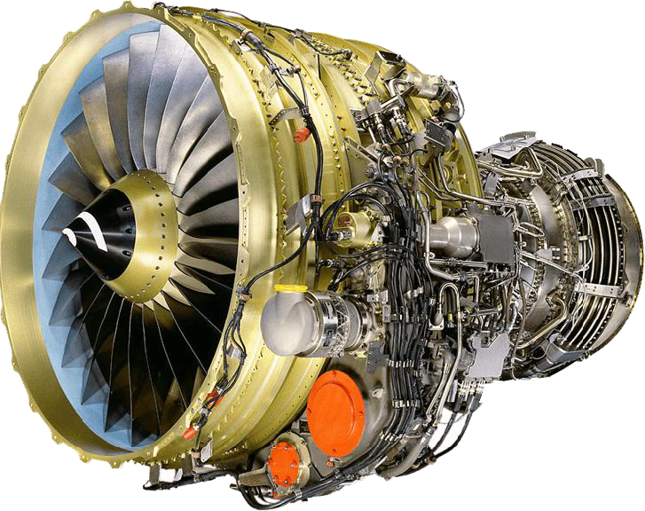
CFM56-7B
发动机排气
2018.11.7

Slide 2
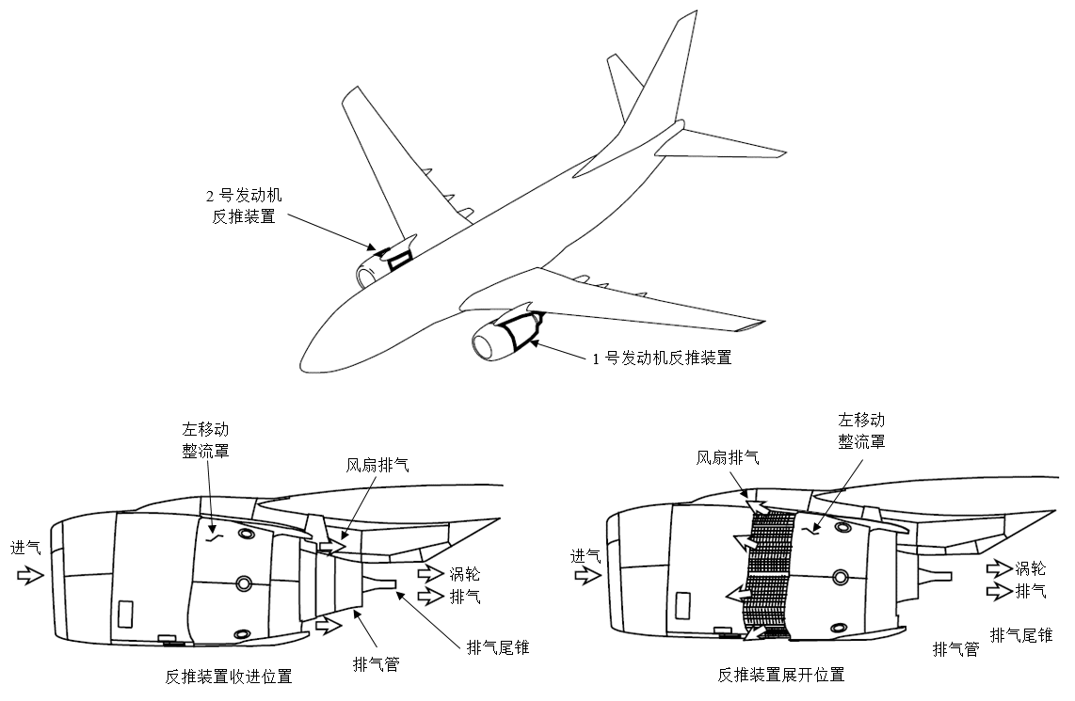
排气系统
发动机排气系统包括风扇排气与涡轮排气两部分。发动机排气系统分别排出风扇和涡轮的气流，通过分开的、平行的喷管将一定速度的排气流排入大气，并产生相应的推力。

Slide 3
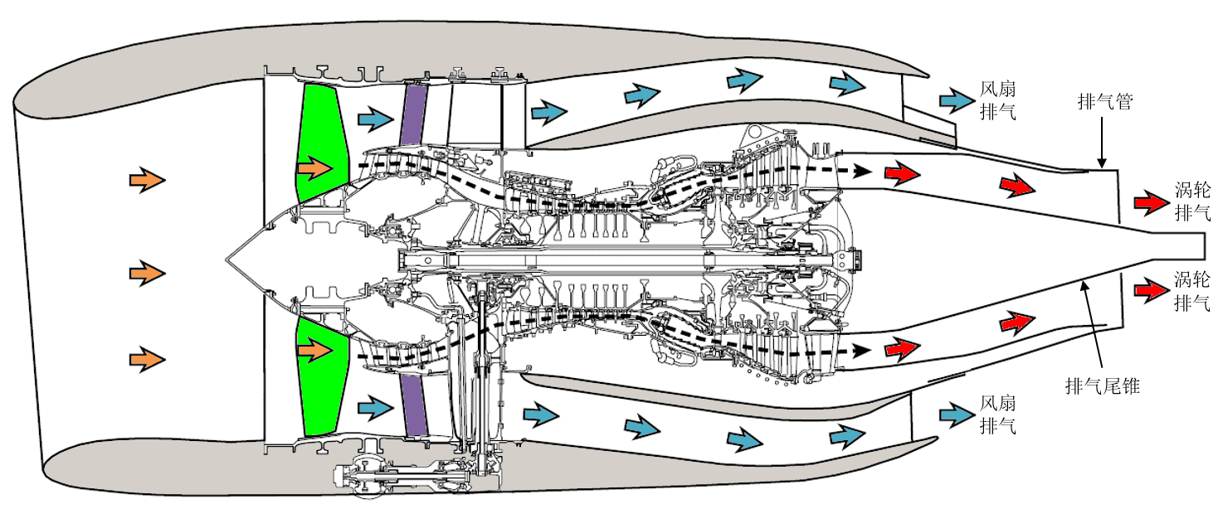
当反推移动套筒收进时，风扇排气提供约80% 发动机推力。风扇排气也可用作反推力。
风扇排气和涡轮排气

Slide 4
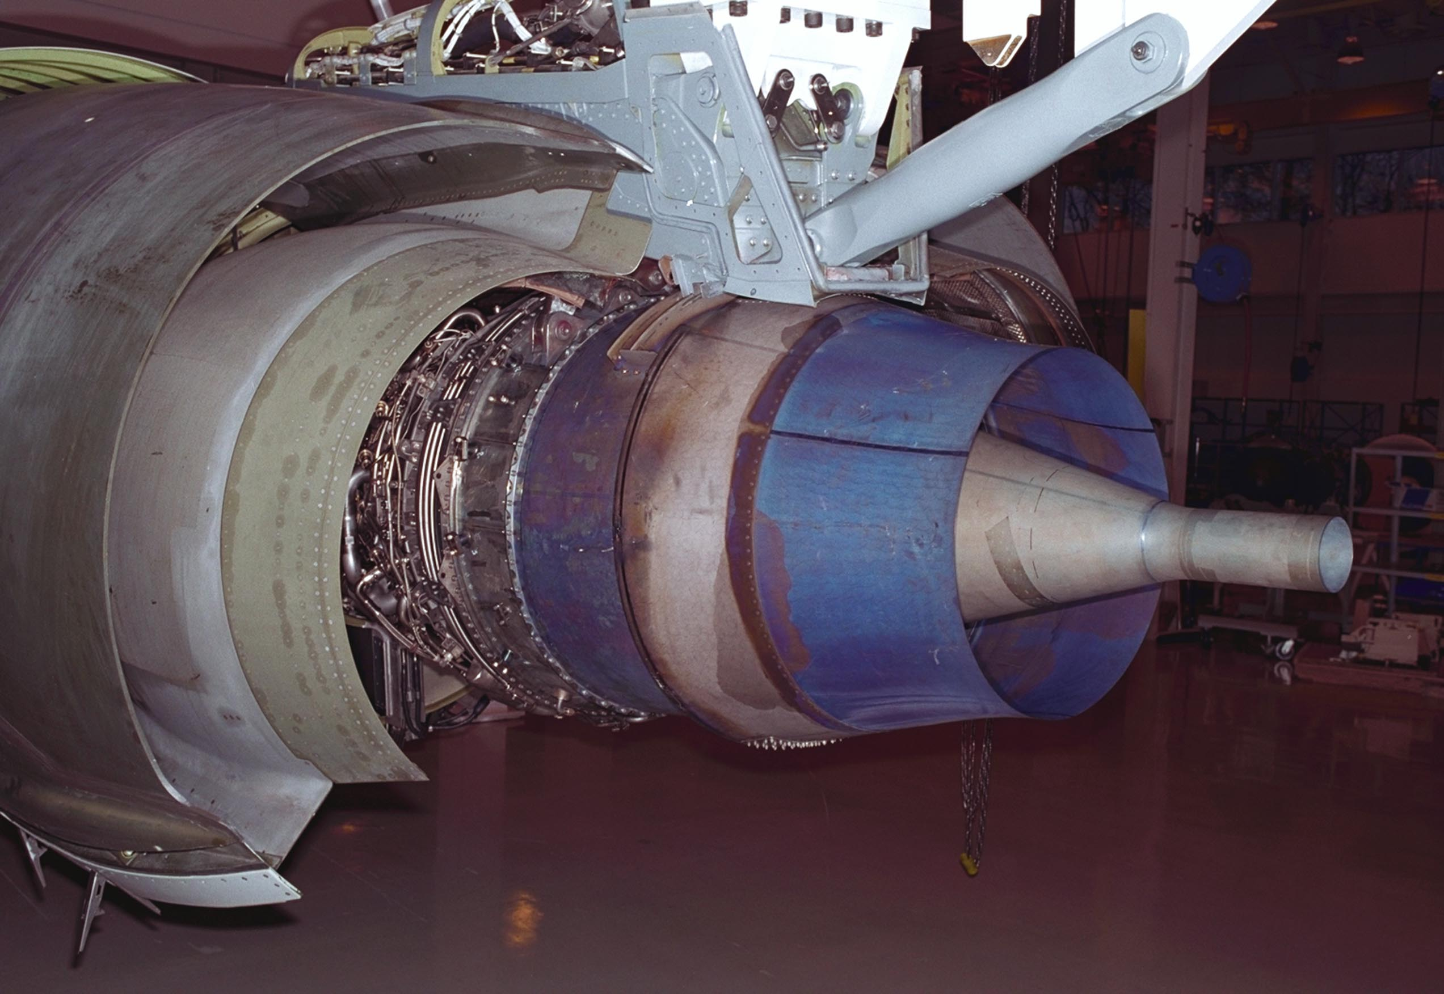
排气管和排气尾锥都是通过螺栓安装于风扇框架的后表面，它们都是锥形结构。排气管和排气尾锥之间形成气流通道，流出低压涡轮的燃气可以流过通道从尾喷口喷出，有助于产生更大的推力。
排气尾锥位于排气管内。排气尾锥可将流出风扇框架的环形气流逐渐过渡到圆柱形气流，减小气流流动损失，增加了推力。排气尾锥从前向后有一个收敛的形状。
排气管
排气尾锥
发动机排气管和尾锥是由镍合金制造的
涡轮排气系统提供来自发动机燃烧室燃气的排气出口，流过此出口，燃气加速喷出。当反推装置收进时，涡轮排气可提供少部分发动机推力。
排气管和尾锥

Slide 5
排气管组件
发动机排气管控制涡轮排气流的外侧。
排气管组件包含：内套管、整流罩、蓖齿式封严和导流栅。
排气管是由螺栓安装到涡轮框架。排气管使用蓖齿封严来隔离火焰，封严件通过螺栓固定到排气管上。
整流罩用于使风扇排气气流的内侧通道保持光滑流动，整流罩通过铆钉连接到排气管上。导流栅能使风扇排气气流沿着排气管组件流过。

Slide 6
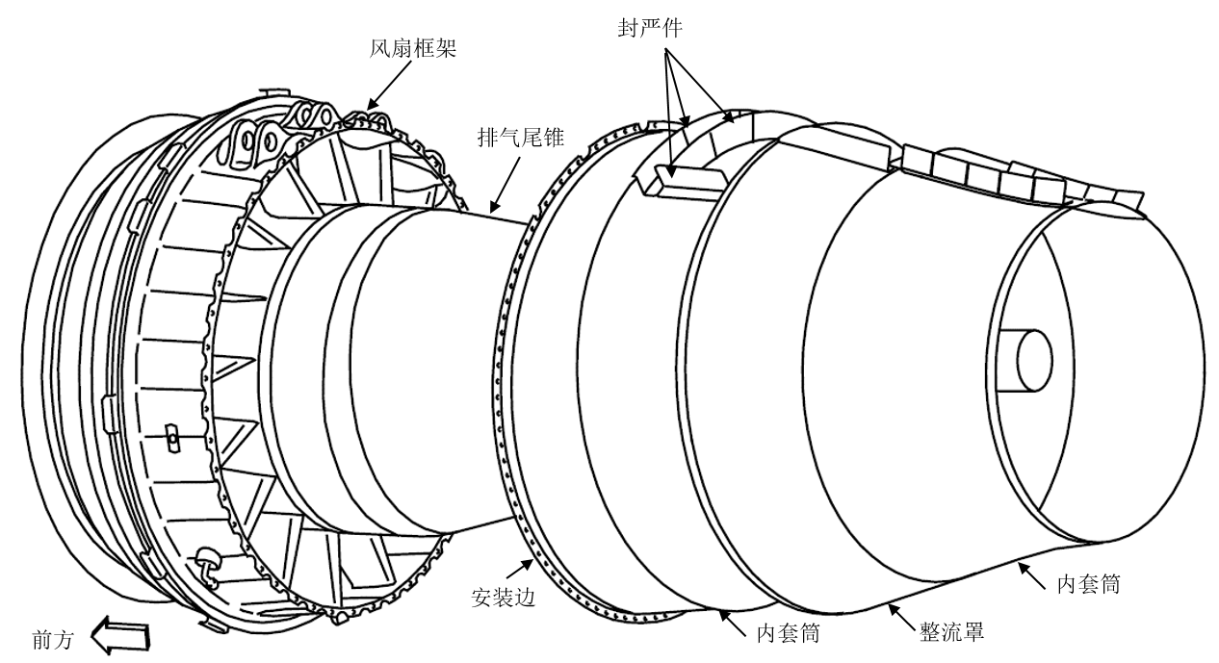
排气管通过螺栓安装到涡轮框架
蓖齿封严
排气管
导流栅

Slide 7
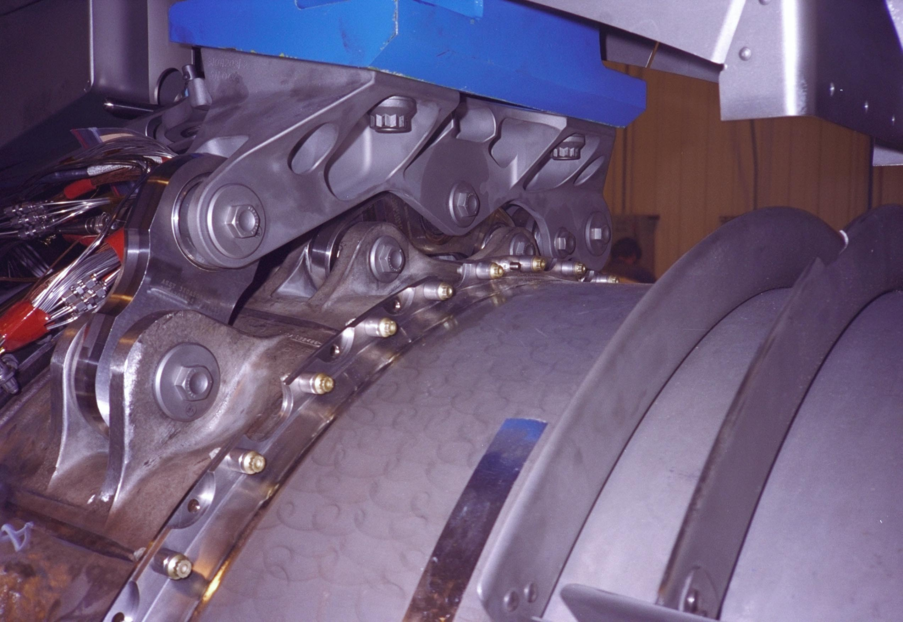
排气管封严件
封严件

Slide 8
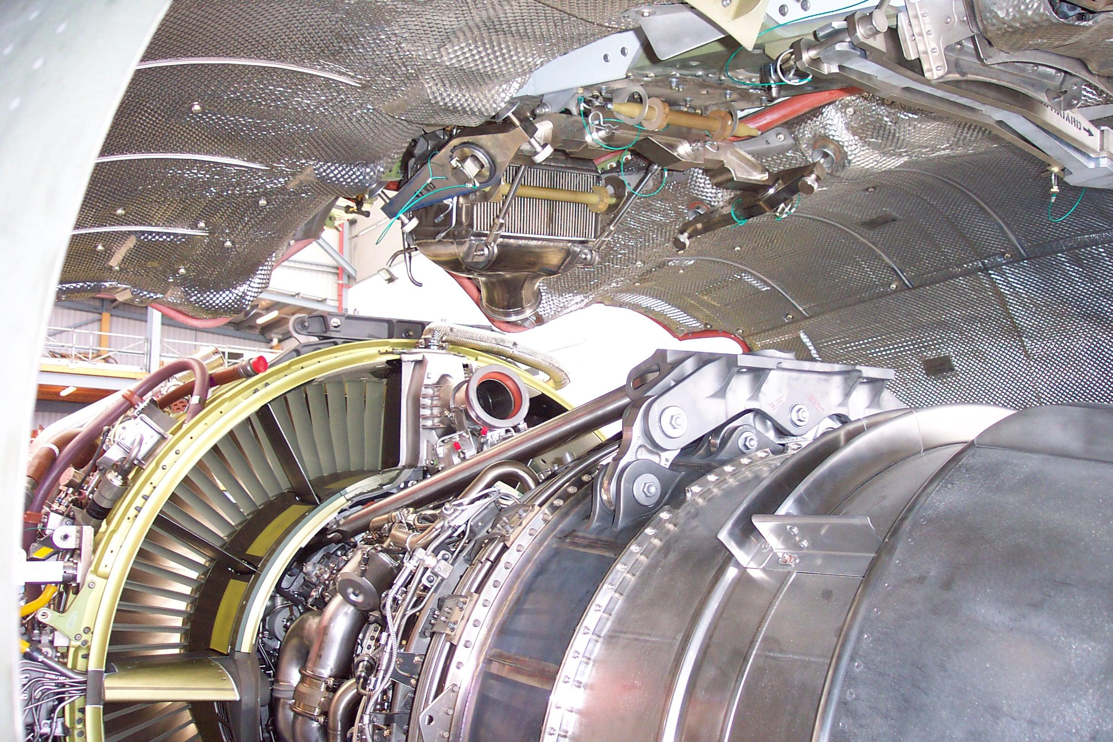
导流栅能使风扇排气气流沿着排气管组件流过
蓖齿封严
排气管蓖齿封严
导流栅
排气管使用蓖齿封严来隔离火焰
封严件通过螺栓固定到排气管上
蓖齿封严

Slide 9
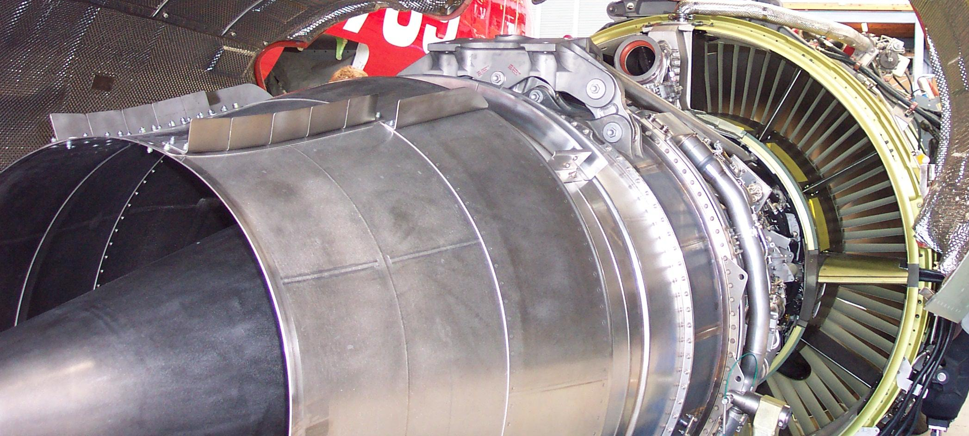
尾喷管
导流栅
导流栅能使风扇排气气流沿着排气管组件流过
蓖齿封严
排气尾锥
尾喷管
排气管导流栅

Slide 10
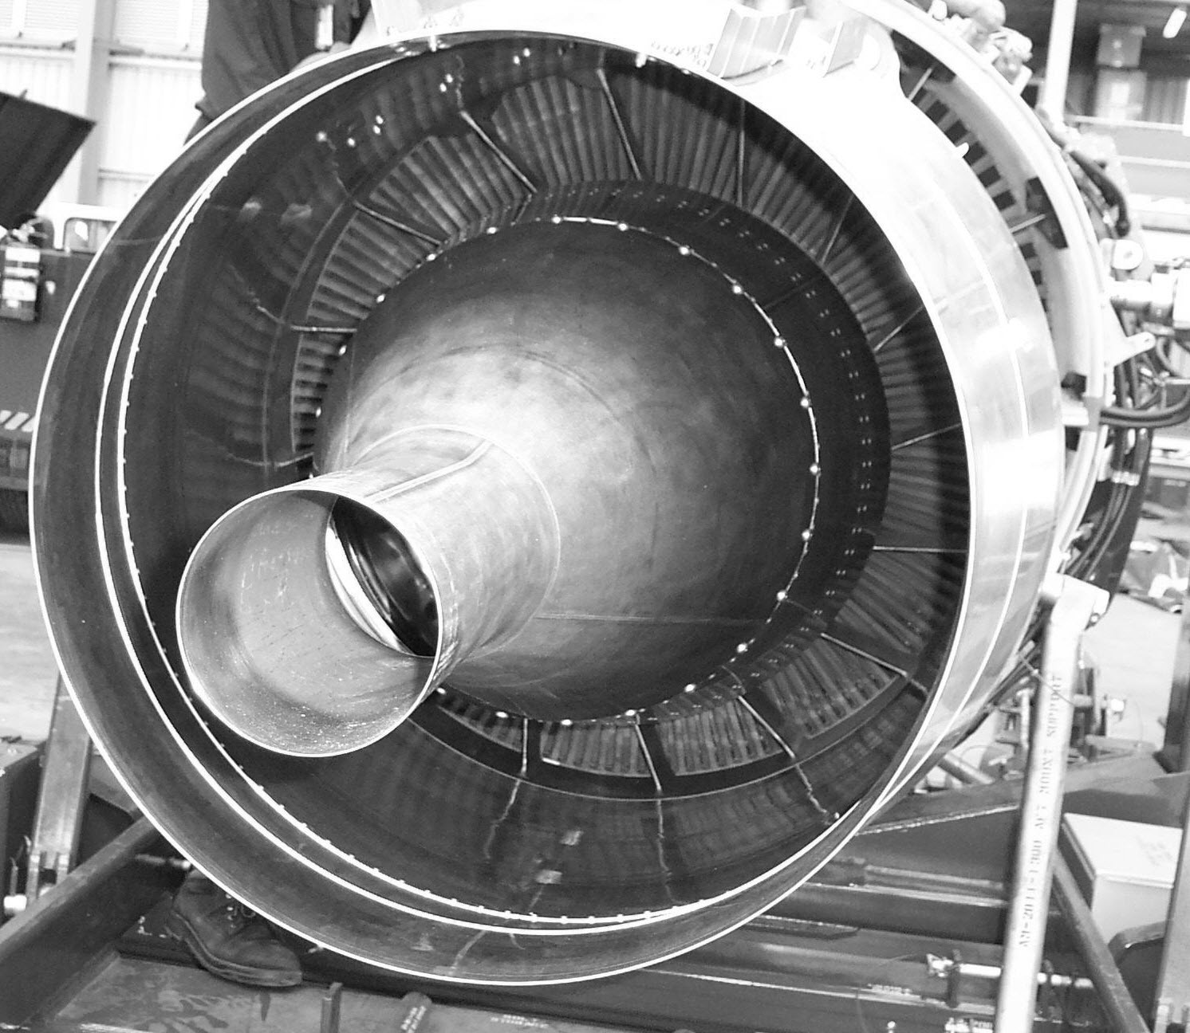
排气尾锥
排气尾锥
发动机排气尾锥控制涡轮排气流的内侧。发动机通气系统通过尾锥后部的一个孔口与外界大气相通。
前尾锥同样通过螺栓安装在发动机涡轮框架后安装边上

Slide 11
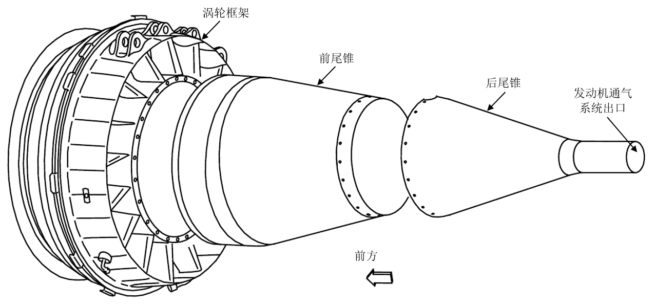
发动机排气尾锥主要包括：
前尾锥和后尾锥。后尾锥通过螺栓连接在前尾锥上，而前尾锥同样通过螺栓安装在发动机涡轮框架上。
排气尾锥
在拆下前尾锥之前，必须先拆下发动机排气管和后尾锥。
在前尾锥前部12:00 位置有一个定位销可以帮助维护人员安装前尾锥；在后尾锥前部12:00 位置有一个定位槽可以帮助维护人员来安装后尾锥。
尾锥位于发动机涡轮框架后部，需完成以下工作后才能接近：
（1）将风扇整流罩打开至全开位
（2）打开反推整流罩（半环）
（3）拆除发动机排气管

Slide 12
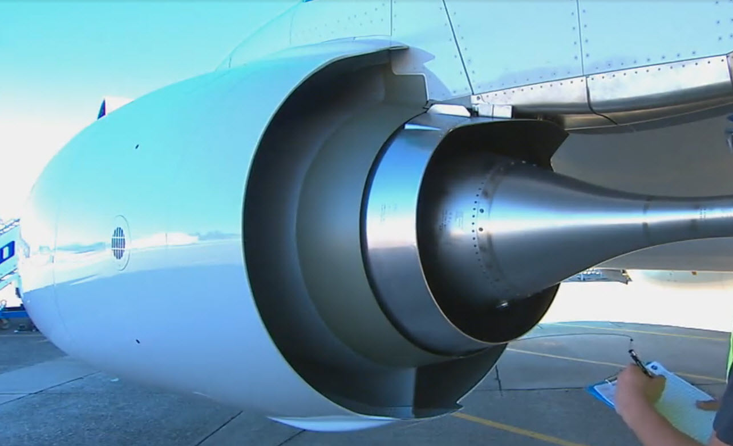
CFM56-7BE
排气管(短构型)
热护罩
排气尾锥
短构型排气管
C涵道

Slide 13
风扇排气和涡轮排气

Slide 14
反推力系统
反推力系统主要包括三个子系统：
反推装置、反推控制系统和反推指示系统。
反推装置控制发动机风扇排气气流的方向，使其斜向前喷气而产生反向推力。反推装置能在飞机着陆或者中断起飞过程中帮助飞机减速。
飞机共有二套反推力装置：分别对应于1号和2号发动机。
每一套反推装置又分为左右两个半环，每一半环有一个可以向后移动产生反推力的移动套筒。两个移动套筒同时工作，但相互独立。

Slide 15
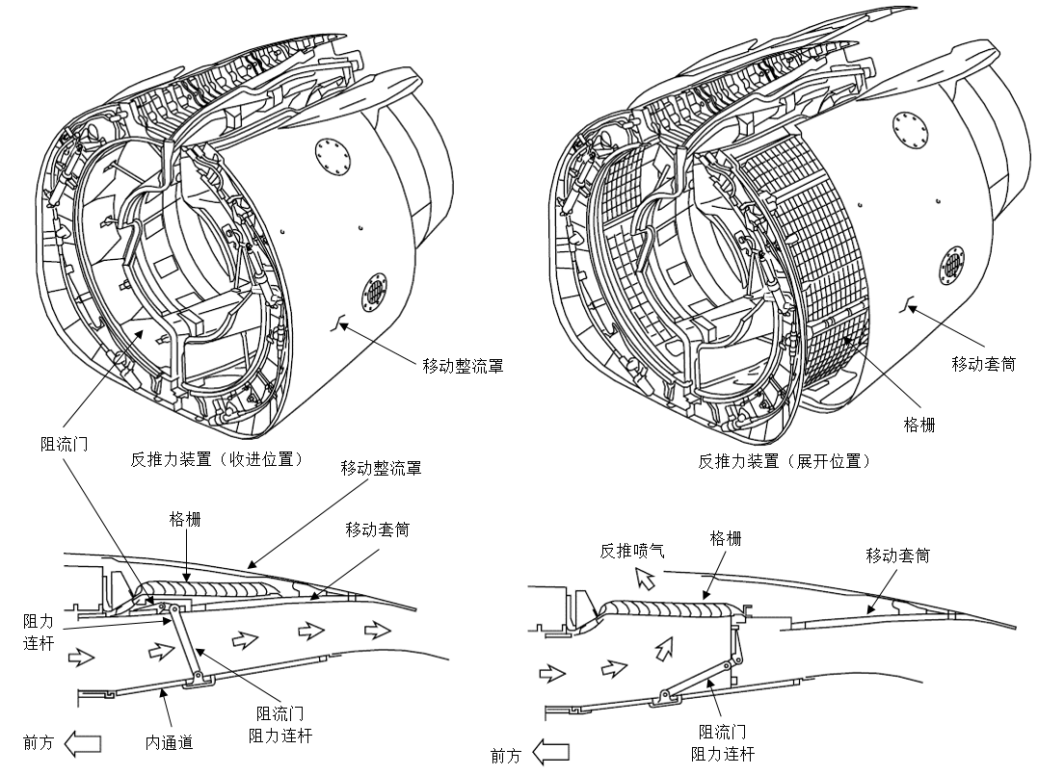
反推装置采用移动套筒加格栅的设计，每套反推装置都有两个半环风扇涵道（C型涵道），其外壁可以前后移动，称为移动套筒。
反推装置

Slide 16
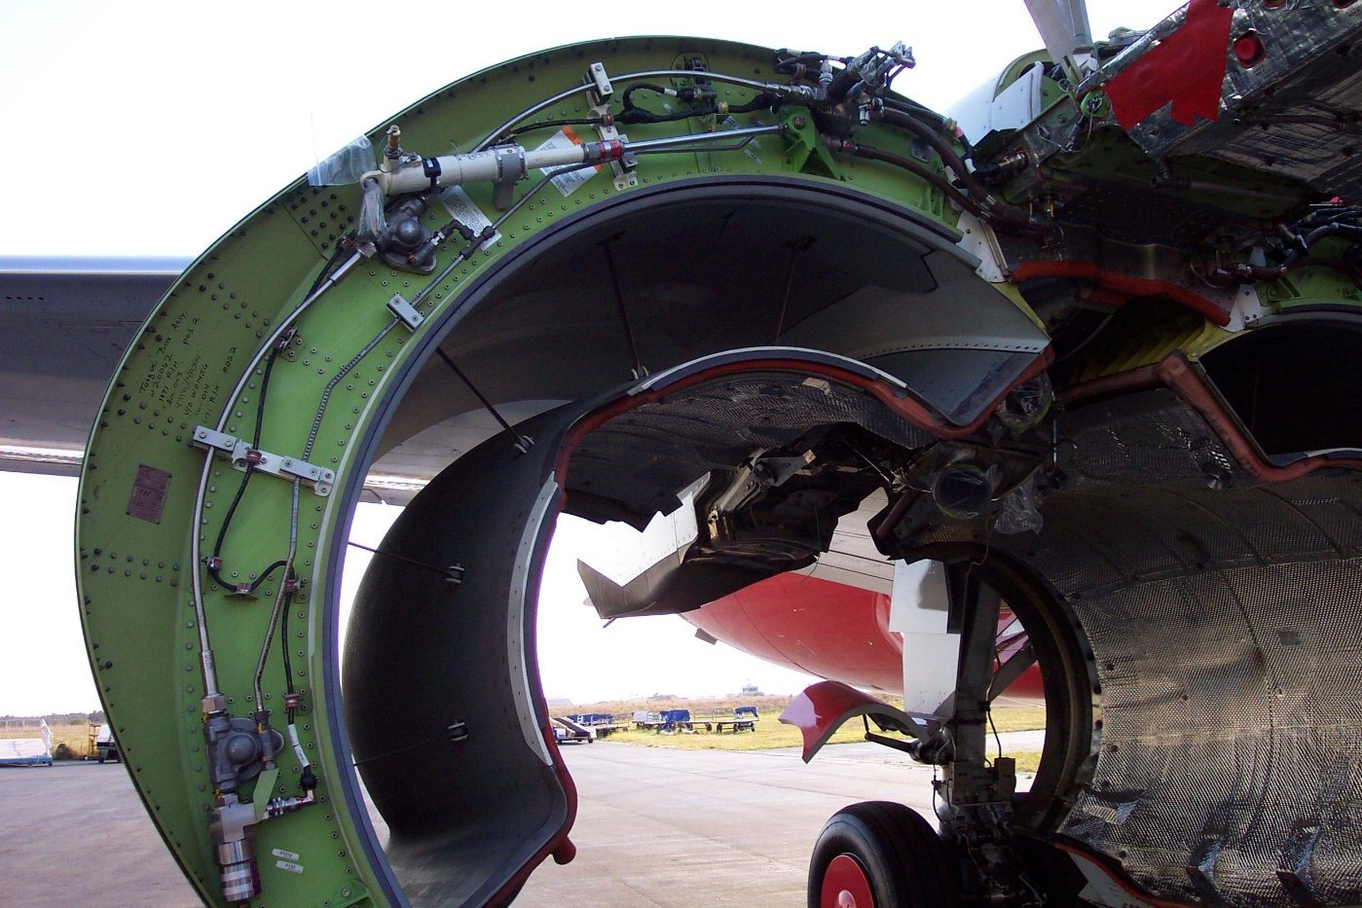
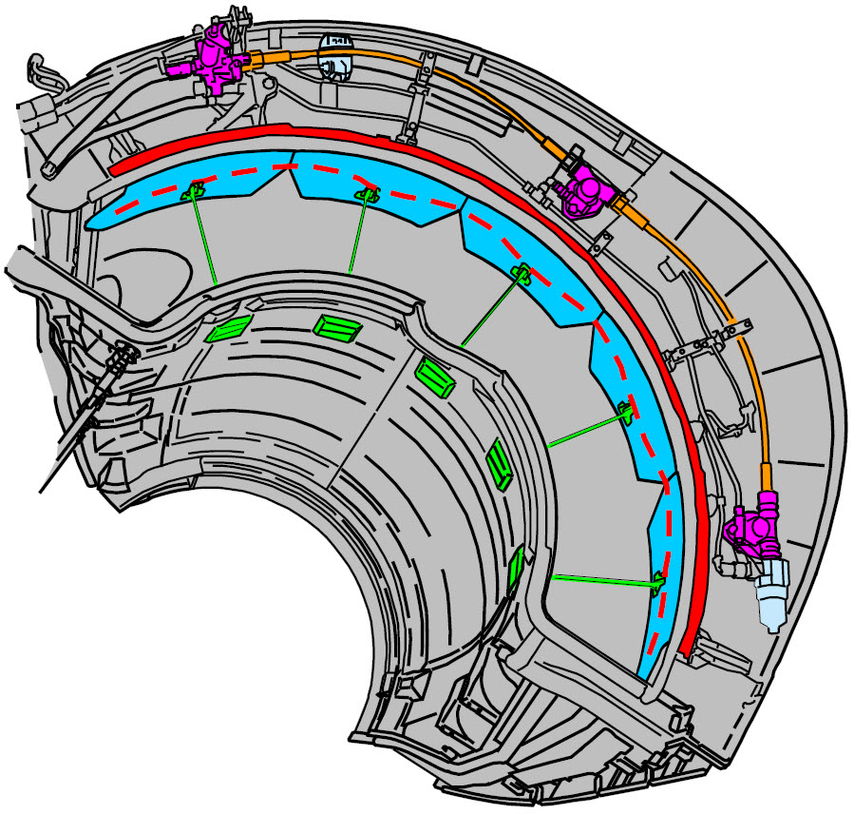
每一套反推装置又分为左右两个半环，每一半环有一个可以向后移动产生反推力的移动套筒。两个移动套筒同时工作，但相互独立。每个反推半环有三个液压作动筒作动，柔性同步轴确保三个液压作动筒的活塞杆以相同的速率伸出和缩入。
反推半环（C涵道）

Slide 17
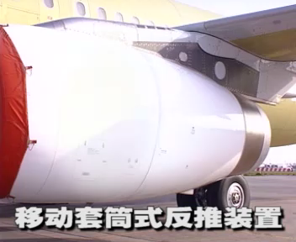
每个反推半环包含：移动套筒，3个液压作动筒和2根同步轴，6块反推格栅，5个阻流门，5个阻流门阻力连杆，1个反推装置打开作动筒，扭矩盒，3个接近门，上下滑块和滑轨。
当移动套筒位于最前端位置时，反推装置处于收进位置；位于最后端位置时，反推装置处于展开位置。移动套筒上有滑块，套筒可以沿滑轨向前或者向后移动。
反推半环

Slide 18
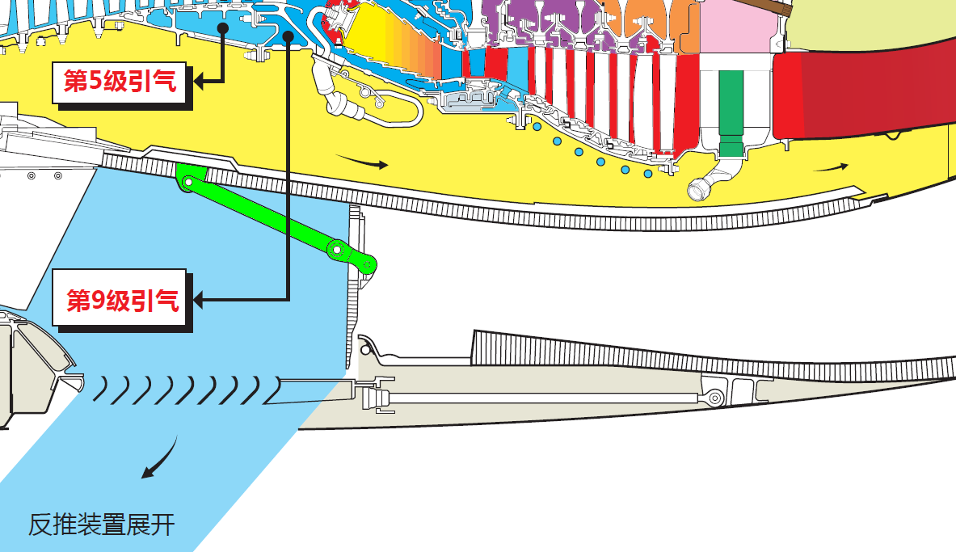
当反推装置位于收进位置时，移动套筒（整流罩）有两个作用：
（1）保护反推格栅和其他部件
（2）控制风扇排气气流的外侧
当反推装置位于展开位置时，移动套筒有两个作用：
(1)暴露出反推格栅
(2)将阻流门移动到风扇排气流中
阻力连杆
阻流门
移动套筒
格栅
移动整流罩
反推移动套筒

Slide 19
反推移动套筒是一个带有内、外蒙皮的组合件。外蒙皮构成发动机整流罩的气动外形并保护内部的发动机部件，称为移动整流罩。内蒙皮构成风扇涵道的外壁，称为套筒。阻流门和消音板形成了大部分的内蒙皮。
阻力连杆
阻流门
移动套筒
格栅
移动整流罩
反推移动套筒

Slide 20

阻流门
移动套筒
阻力连杆
阻流门
在反推装置展开过程中，液压作动筒作动移动套筒，移动套筒移动到反推格栅的后面，阻力连杆将阻流门拉起，挡住风扇向后的排气气流，风扇气流通过格栅斜向前喷出，产生反向推力。
C涵道
内套筒

Slide 21

移动套筒式反推装置

Slide 22
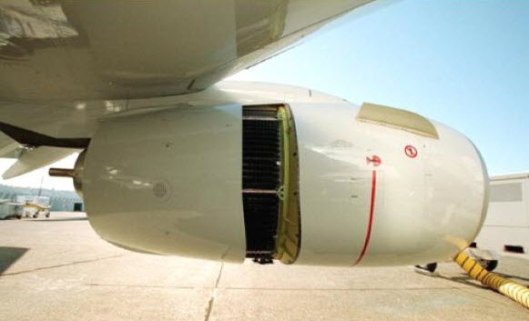
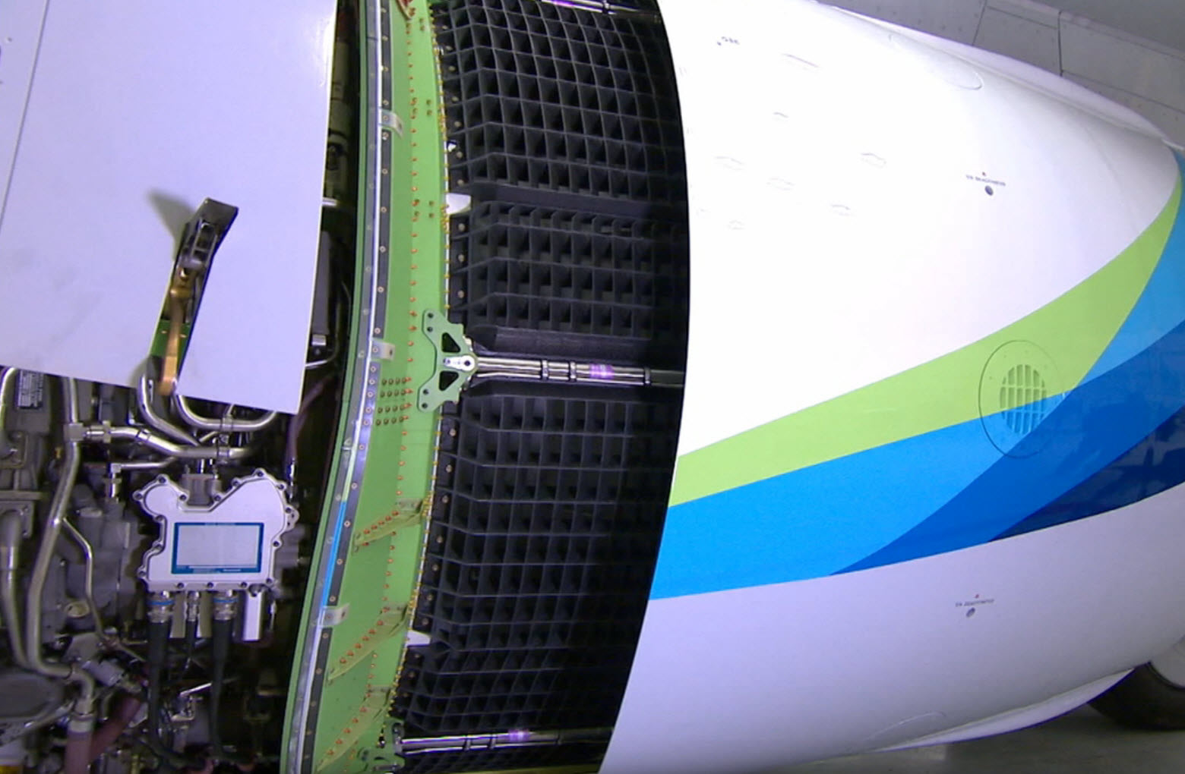
扭矩盒
反推作动筒活塞杆
反推移动整流罩（套筒）
反推作动筒
每个反推半环有3个液压作动筒，作动筒活塞杆伸出时作动反推装置展开，活塞杆缩入时反推装置收进。
格栅

Slide 23
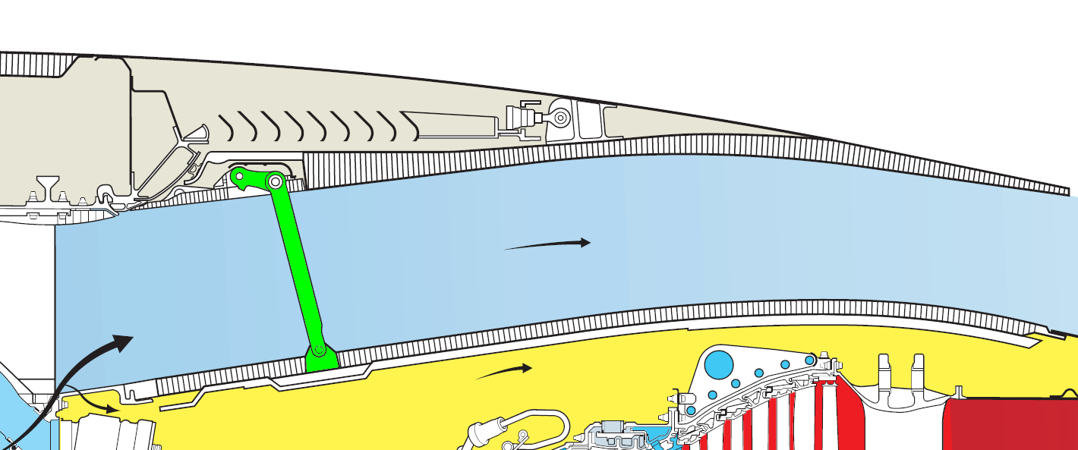
反推装置收进
移动整流罩
格栅
移动套筒
阻力连杆
阻流门
格栅
2英尺加长杆的3/4英寸方形驱动工具

Slide 24
在反推装置展开过程中，液压作动筒作动移动套筒，移动套筒移动到反推格栅的后面，阻力连杆将阻流门拉起，挡住风扇向后的排气气流，风扇气流通过格栅斜向前喷出，产生反向推力。
阻力连杆
阻流门
移动套筒
格栅
移动整流罩
反推装置展开

Slide 25
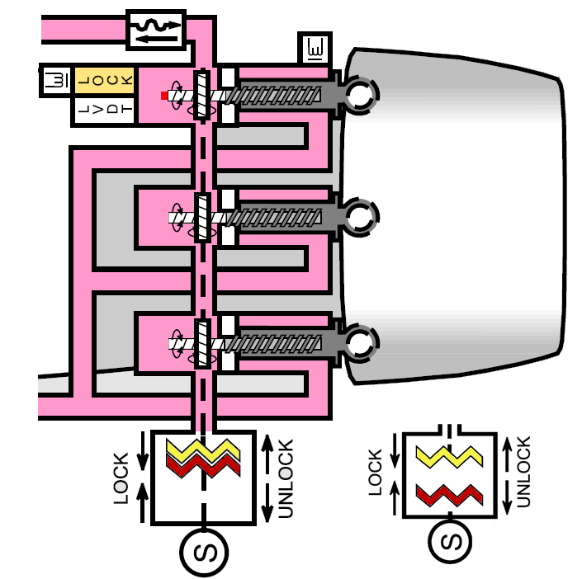
展开压力
移动套筒
上同步轴
下同步轴
反推作动筒活塞杆
同步锁
收进压力
反推作动筒与同步轴

Slide 26
在反推装置收放过程中，液压作动筒作动移动套筒。同步轴可确保液压作动筒以相同的速率缩入或伸出，还可以使维护人员人工操纵反推液压作动筒。
每个反推半环有三个液压作动筒，作动筒活塞杆伸出时作动反推装置展开，活塞杆缩入时反推装置收进。
这三个液压作动筒中有一个为机械锁作动筒，另外两个为无锁作动筒。只有在机械锁作动筒开锁的情况下，无锁作动筒才能运动。
机械锁作动筒有一个位置反馈机构和一个人工开锁手柄，在人工作动移动套筒时可打开作动筒机械锁。位置反馈机构作动一个LVDT，LVDT提供移动套筒位置信息。
在每台发动机上有两套相同的同步轴。每套同步轴通过2根轴，连接上、中作动筒连接，中、下作动筒。
移动套筒
上作动筒
中作动筒
同步轴
（2根）
下作动筒
同步锁
作动筒和同步轴

Slide 27
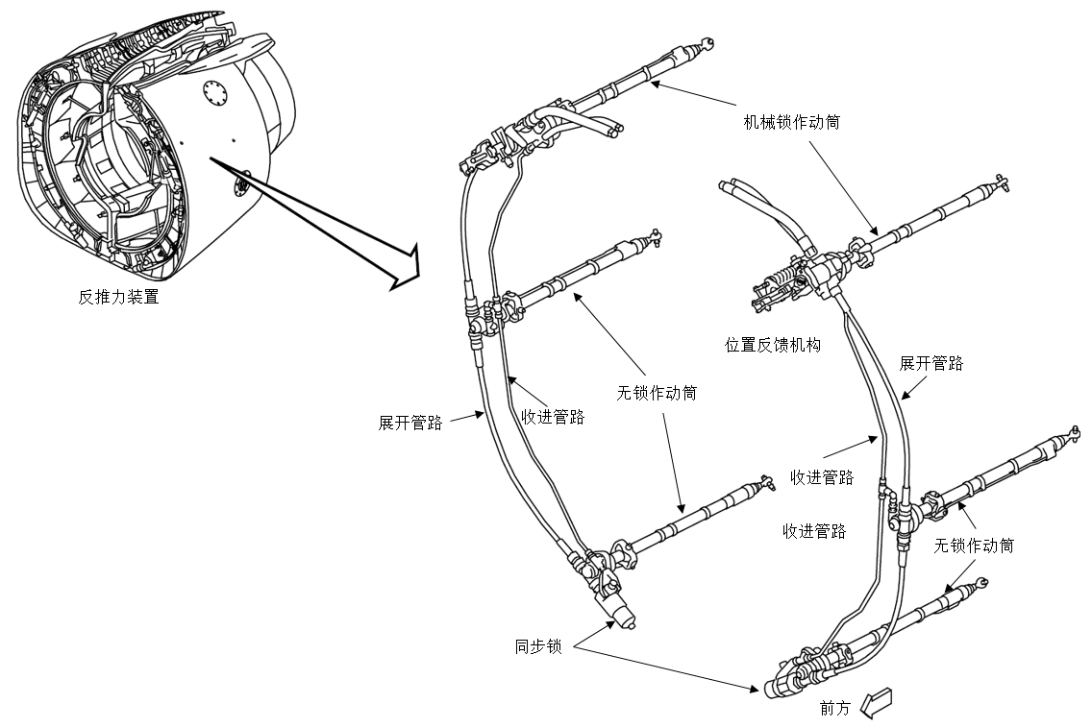
三个液压作动筒的前端都与扭矩盒相连，而后端都与移动套筒相连。
可以通过打开风扇整流罩并向后作动移动套筒即可以接近液压作动筒。
反推作动筒

Slide 28
无锁作动筒
展开管路
锁作动筒
收进管路
无锁作动筒
反推作动筒与管路
同步锁

Slide 29
同步轴
上作动筒
展开管路
上同步轴
收进管路
中作动筒
下同步轴
下作动筒
上同步轴位于上作动筒和中作动筒之间的展开液压管内
下同步轴位于中作动筒和下作动筒之间的展开液压管内
展开液压管比收进液压管的管径要大。
打开风扇整流罩就可以接近这些液压管路。

Slide 30
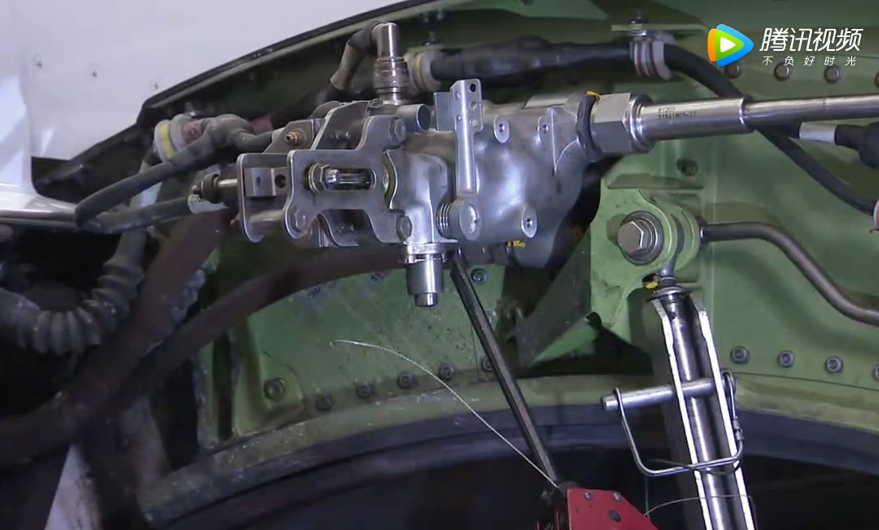
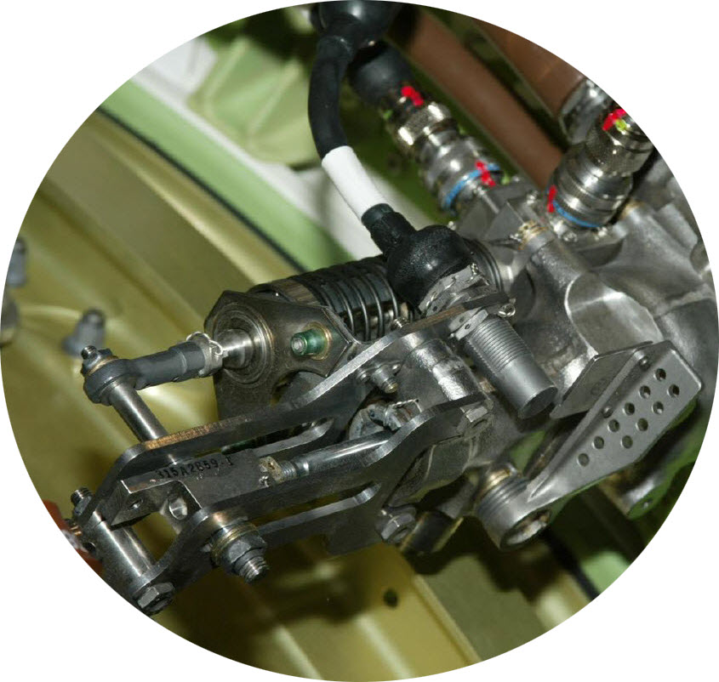
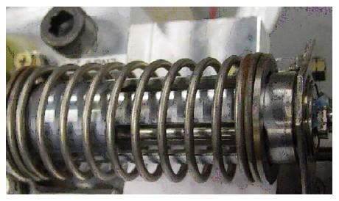
LVDT
LVDT
反馈杆
反推作动筒
人工开锁手柄

Slide 31
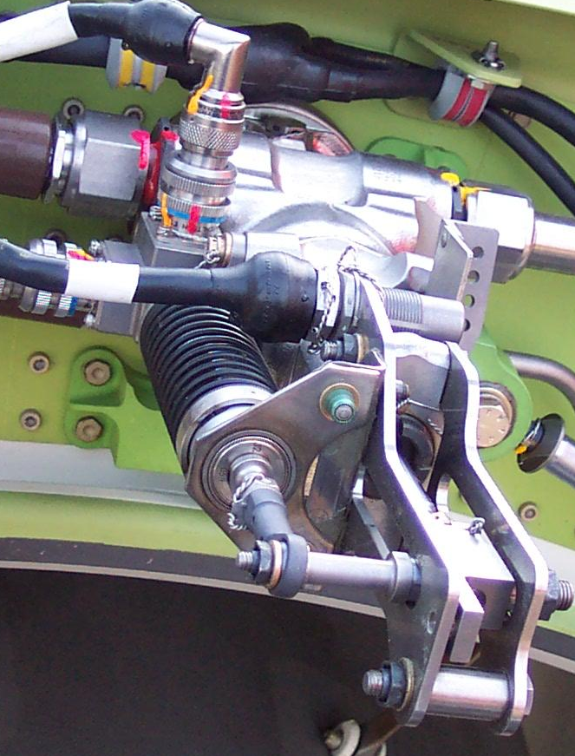
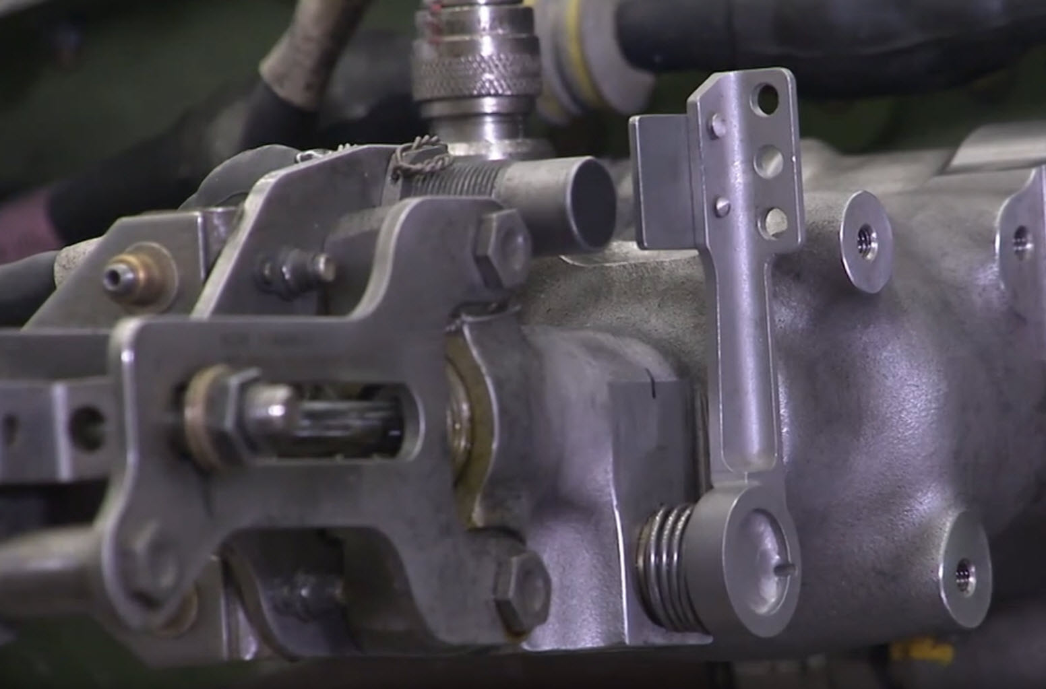
LVDT
LVDT

Slide 32
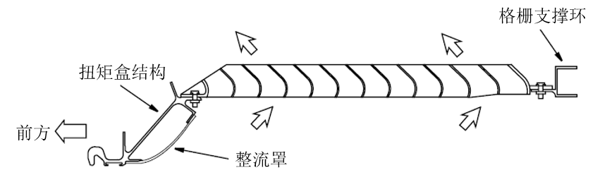
反推格栅用于在反推装置展开过程中，控制风扇空气的流动方向，引导风扇排气流斜向前喷射，产生反向推力。反推格栅还起到加强反推装置结构强度的作用。
反推格栅的前缘通过螺栓与扭矩盒固定，后缘用螺栓与格栅支撑环相连。可以通过展开反推装置来接近年反推格栅。
扭矩盒
格栅组件
格栅

Slide 33
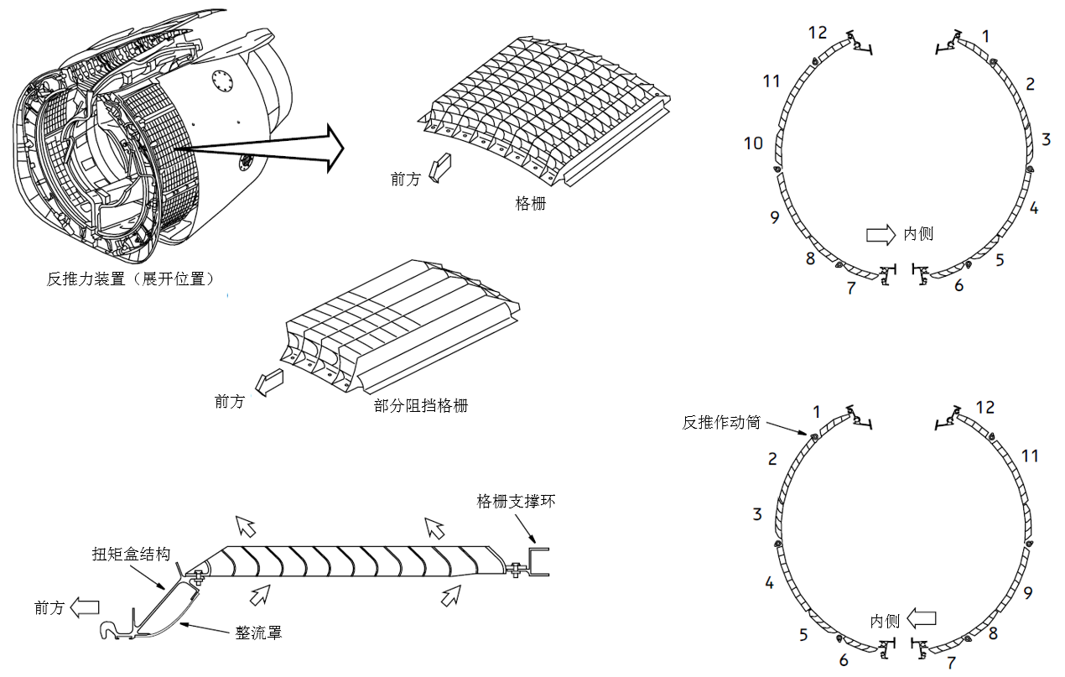
格栅组件
台发动机的反推装置有12块反推格栅，用数字标明反推格栅的位置。1号发动机反推装置格栅的编号为从后向前看顺时针方向增加，2号发动机反推装置格栅的编号为从后向前看逆时针方向增加。

Slide 34
反推格栅
反推格栅是用石墨环氧树脂材料制成的。
每一架飞机共有22 个不同（件号）的反推格栅。每种格栅均使风扇排气气流沿着不同的方向排出。
2号和3号格栅是部分阻流型的，这些格栅不允许气流通过叶栅区段。
在检查、拆卸、安装反推格栅时，移动套筒必须处于展开位置。

Slide 35
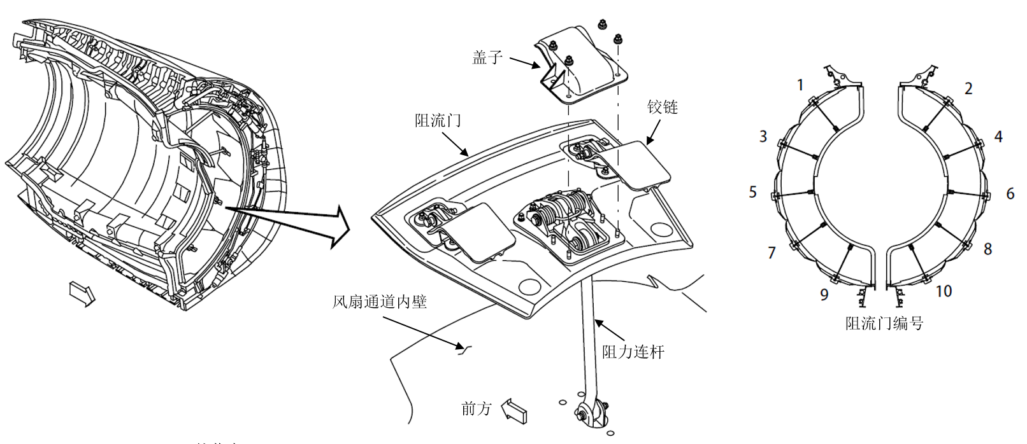
反推阻流门在反推装置展开时，改变风扇排气气流方向，使其通过反推格栅斜向前喷射以产生反推力。
阻流门
每个移动套筒有5 块石墨环氧树脂材料制成的阻流门，每侧移动套筒上有三种不同尺寸的阻流门。
每块阻流门用两个铰链连接到移动套筒内壁前端。阻流门阻力连杆将阻流门连接到风扇涵道内壁。一个盖板覆盖阻力连杆与阻流门的连接处，阻流门的位置是用数字标明。

Slide 36
阻流门
移动套筒
阻流门

Slide 37
反推装置收进
移动整流罩
移动套筒
阻力连杆
阻流门
在反推装置展开时，移动套筒向后移动，使阻流门拉起挡住风扇涵道，风扇排气气流于是改变方向从格栅通道喷出，进而产生反推力。
格栅

Slide 38
在反推装置展开时，移动套筒向后移动，使阻流门拉起挡住风扇涵道，风扇排气气流于是改变方向从格栅通道喷出，进而产生反推力。
阻力连杆
阻流门
移动套筒
格栅
反推装置展开

Slide 39
维护检查阻流门机构
在检查、维护阻流门和阻流门阻力连杆时，移动套筒必须向后移动。
在检查风扇涵道内壁阻流门阻力连杆接头时，必须打开反推整流罩。
警告：当反推整流罩在打开位置时，不要进入风扇涵道，人的体重会导致反推撑杆损伤，进而使得人员或者设备受损伤。
注意：不要用力拉阻流门阻力连杆或者用阻力连杆做支撑，这将损坏阻力连杆。

Slide 40
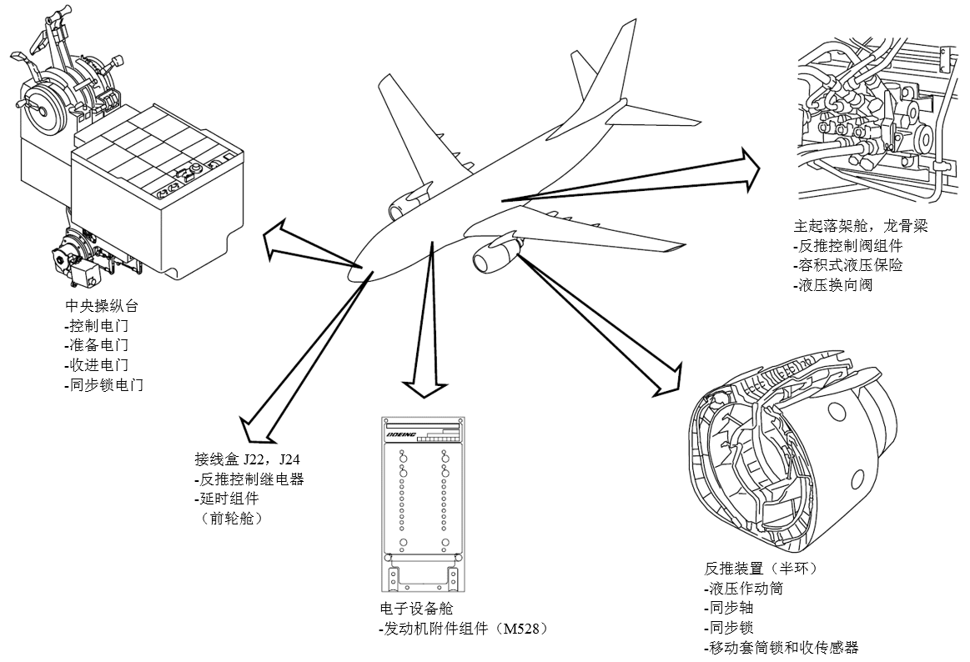
反推控制系统部件
2英尺加长杆的3/4英寸方形驱动工具

Slide 41
反推控制系统
反推控制系统的作用是根据驾驶舱内反推力手柄的指令反推装置的展开和收进。
反推控制系统的部件主要分布于：
驾驶舱中央操纵台的上部和下部，电子电气设备（EE）舱，前轮舱，主轮舱和反推移动套筒。

Slide 42
反推展开操作
当将反推手柄从收进位置提起到展开位（A1）时：
（1）自动油门电门组件内的电门作动，同步锁通电开锁（A2），同时给反推控制阀组件一个预位信号（A3）；
（2）反推控制电门作动，反推展开信号通到反推控制阀组件（A4）；
（3）反推控制阀组件将液压供往反推作动筒（A5），作动移动套筒向后移动。
飞行控制计算机FCC或者位于前轮舱内的两个继电器J22/J24中的一个提供收放反推装置所必须的空/地信号。当空地信号和高度信号都不满足时，液压不能通往反推作动筒。

Slide 43
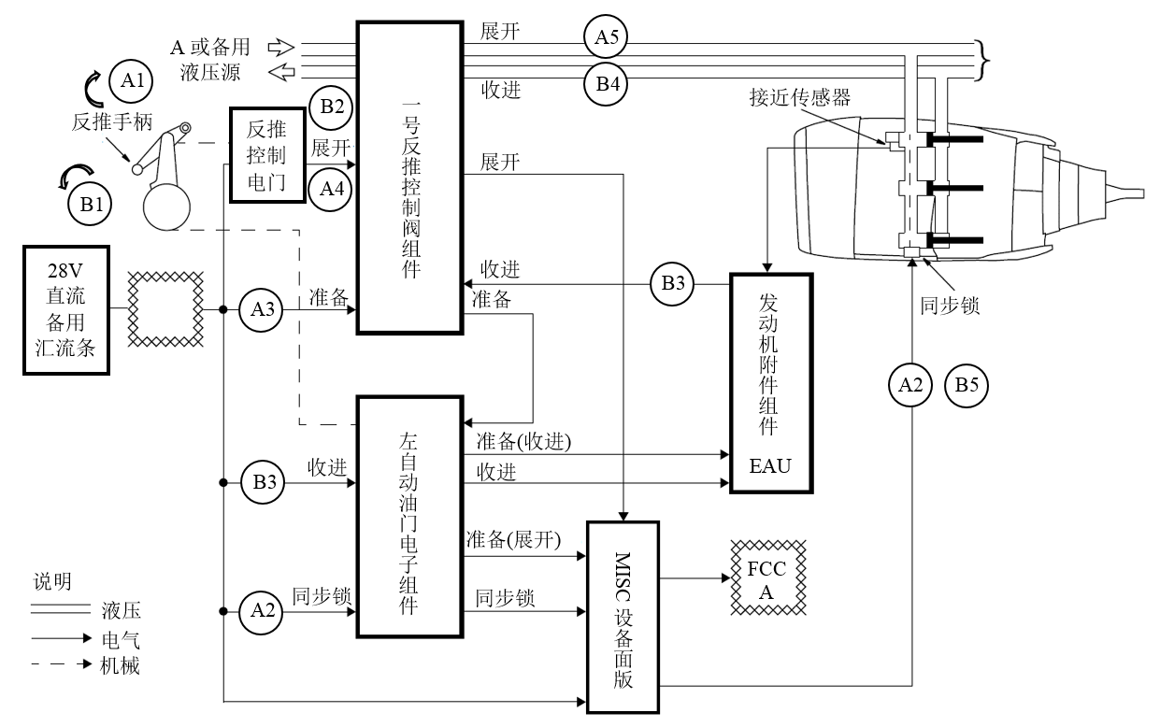
A：反推手柄：收进→展开
B：反推手柄：展开→收进
反推控制系统
1号发动机
防火
电门
预位

Slide 44
反推收进操作
当把反推手柄放置压下到收进位（B1）时：
（1）反推控制电门断开了通往反推控制阀组件的展开信号（B2）；
（2）EAU自动收进电路进行自测试；
（3）自动油门电门组件内的电门被作动，通过EAU 传送一个预位和收进信号至反推控制阀组件（B3）；
（4）反推控制阀组件将液压通往反推作动筒以作动移动套筒至收进位（B4） ；
（5）18秒钟后同步锁入锁（B5）。

Slide 45
反推自动收进
当反推手柄在收进位而反推移动套筒不在收进位或锁定位时，EAU根据移动套筒上的接近传感器输入信号，自动收进反推装置。
EAU根据移动套筒接近传感器进行自动收进操作，在正常反推装置收进操作过程中，反推自动收进操作通常只工作10秒钟。

Slide 46
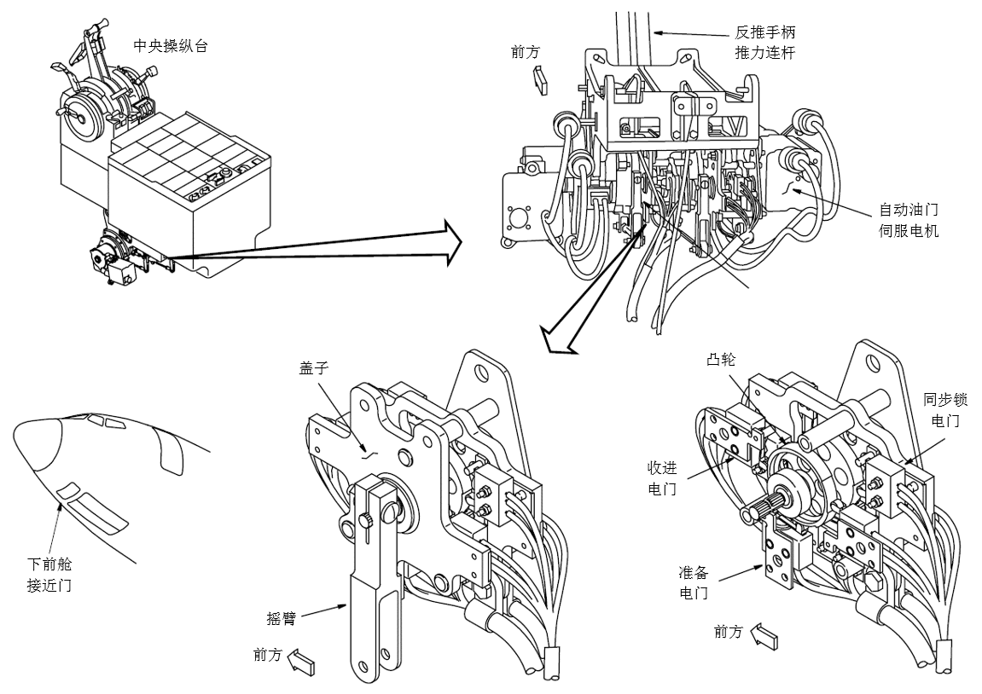
预位和收进电门控制通往反推控制阀组件的预位和展开信号。系统通过这些信号来控制通往反推作动筒的液压。同步锁电门控制通往反推同步锁的电力。
收进电门向EAU的收进逻辑电路提供电信号
反推控制系统电门

Slide 47
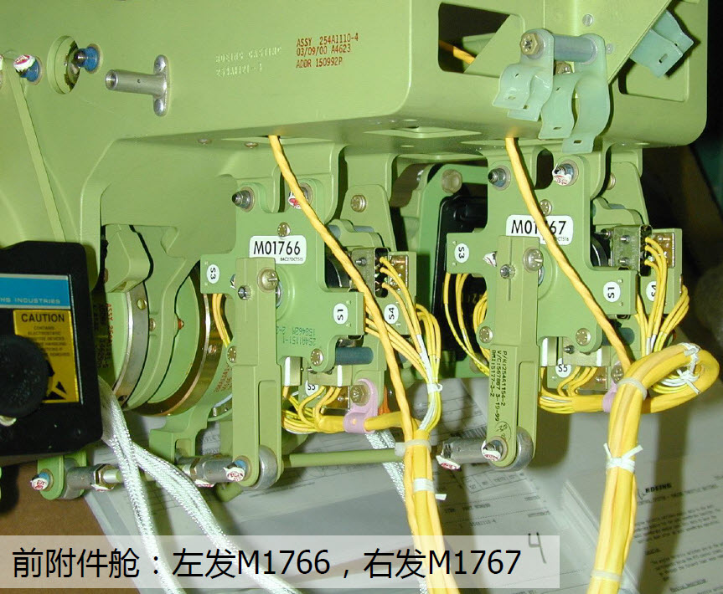
每一个推力手柄组件通过一个推力连杆驱动一个电门组件。每个电门组件有9个电门，可以提供离散的推力手柄位置信号到各个系统。
S1-自动地面减速板控制和起落架警告
S2、S3-自动刹车系统
S4-发动机反推同步锁
S5、S6-发动机反推控制
S7-机翼热防冰系统
S8-音响警告-起飞警告、气象雷达
S9-起落架警告
当移动反推手柄时，推力连杆运动，经过一系列传动机构使摇臂转动，摇臂的转动使自动油门电门组件内的凸轮转动，从而作动电门。
自动油门电门组件
同步锁电门

Slide 48
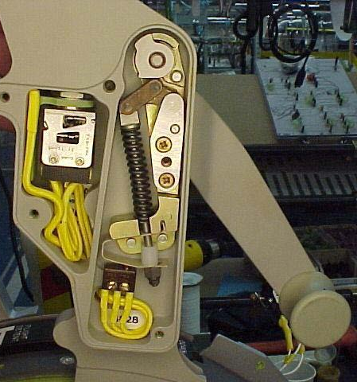
凸轮
反推控制电门
滚轮组件
作动杆
反推控制电门
反推控制电门位于推力手柄内，每个推力手柄各有一个电门。拆下推力手柄侧板就可以接近反推控制电门。
当提起反推手柄时，反推手柄凸轮轴会转动，凸轮轴转动使得滚轮组件和作动杆向下移动，反推控制电门弹簧被压缩，从而作动反推控制电门。
套在作动杆上的弹簧使作动杆和滚轮组件紧压在凸轮上，当压下反推手柄收进反推装置时，作动杆与滚轮组件会在正常位，控制电门弹簧释放，反推控制电门回到收进位置。
弹簧

Slide 49
反推移动套筒锁接近传感器
反推移动套筒锁接近传感器向EAU提供反推作动筒开锁/入锁信号。
EAU使用这些信号完成如下功能：
①正常收进反推装置控制；
②反推自动收进控制；
③故障逻辑和故障指示；
④故障隔离。

Slide 50
传感器
靶标
传感器
反推作动筒
人工开锁手柄
反推作动筒
人工开锁手柄
反推移动套筒锁接近传感器

Slide 51
反推移动套筒锁接近传感器
反推移动套筒锁接近传感器位于反推装置机械锁作动筒的头端，打开风扇整流罩可以接近此传感器。
每一个锁作动筒有一个接近传感器，因此每一个反推半环都有一个套筒锁接近传感器。
每一个锁接近传感器有两个输出电平，一个表示锁定位置，另一个表示开锁位置。
EAU向接近传感器提供励磁电流。当靶标接近传感器时，EAU感受传感器输出信号较大变化。

Slide 52
传感器
在反推装置展开过程中，锁作动筒开，人工开锁手柄（靶标）靠近传感器。
人工开锁手柄保持在该位置直到移动套筒回到收进位置，并且液压作动筒入锁。
每一个锁接近传感器有两个输出电平，一个表示锁定位置，另一个表示开锁位置。
EAU向接近传感器提供励磁电流。当靶标接近传感器时，EAU感受传感器输出信号较大变化。
靶标
反推作动筒
人工开锁手柄
反推移动套筒锁接近传感器

Slide 53
反推作动筒
人工开锁手柄
传感器
靶标
反推移动套筒锁接近传感器

Slide 54
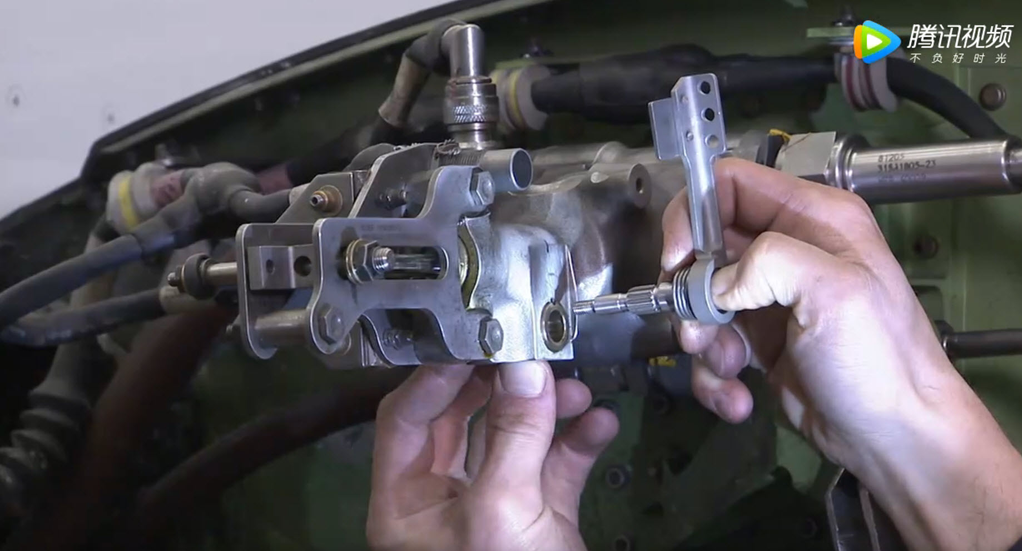
传感器
反推作动筒
人工开锁手柄
靶标
反推移动套筒锁接近传感器

Slide 55
靶标
反推作动筒
人工开锁手柄
传感器
反推移动套筒锁接近传感器

Slide 56
反推移动套筒收进接近传感器
反推移动套筒收进接近传感器向EAU提供反推装置收进/未收进电信号。
EAU使用这些电信号完成以下功能：
（1）正常反推装置收进控制
（2）反推自动收进控制
（3）故障逻辑或故障指示
（4）故障隔离

Slide 57
反推移动套筒收进接近传感器
反推移动套筒收进接近传感器位于反推扭矩盒的前部。靶标摇臂组件位于扭矩盒前部。每一个反推移动套筒有一个传感器和靶标，打开风扇整流罩可以接近该传感器和靶标。
每一个收进接近传感器有两个输出电平，一个表示收进位置，另一个表示未收进位置。当传感器接近靶标时，传感器输出电平改变。靶标是摇臂的一部分，两个小扭力弹簧的弹力作用于摇臂上。在反推移动套筒上有一个顶杆，当反推装置处于收进位置时，该顶杆保持靶标远离传感器。

Slide 58
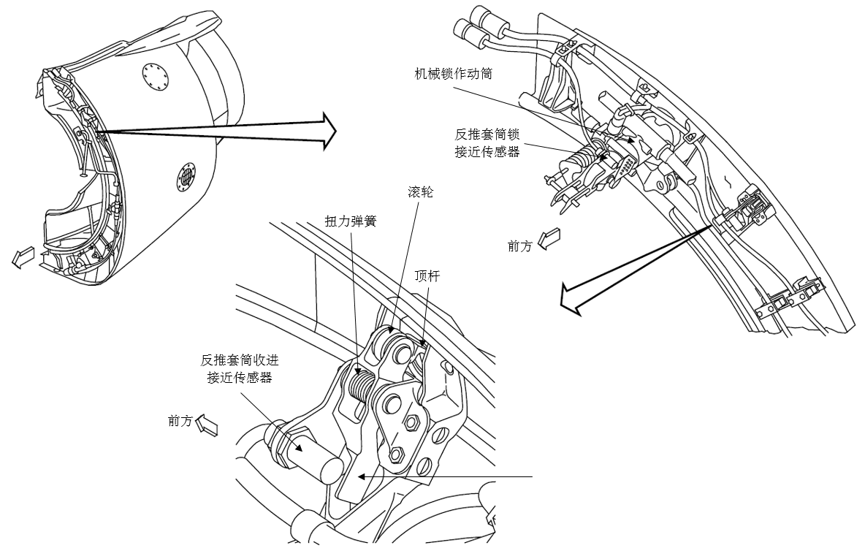
EAU向套筒收进接近传感器提供励磁电流。当靶标接近时，EAU感受传感器输出电平的较大变化。反推装置展开过程中，反推移动套筒离开收进位，靶标靠近传感器。
前方
当反推移动套筒向后移动（展开）时，顶杆脱离摇臂滚轮；小扭力弹簧的弹力作用于摇臂上以抵消顶杆的力；摇臂转动，同时靶标靠近传感器。靶标会保持在接近位置，直到移动套筒回到收进位，而且顶杆转动摇臂。由于靶标远离传感器，所以传感器输出电平不再变化。
展开→接近；收进→远离
反推移动套筒
收进接近传感器
靶标

Slide 59
同步锁
反推同步锁有两个功用：
（1）当无反推展开信号时，同步锁入锁，阻止反推作动筒运动；
（2）允许人工操作反推作动筒。
同步锁位于每一个反推半环下部的作动筒上。
在反推装置正常工作过程中，同步锁是一种电控机械锁。
同步锁上面有一个电插头，下部有一个人工超控机构，可以通过人工超控机构来人工开锁。当人工作动时，不一定需要电信号。

Slide 60
没有电信号时，同步锁处于入锁位置，此时同步轴无法转动。反推液压作动筒活塞杆也无法运动。
展开反推装置时，同步锁内的电磁线圈通电，同步锁开锁。此时同步轴可以自由转动，液压作动筒能够作动。
当收进反推装置的指令发出18秒钟后，同步锁电磁线圈断电。18秒的延时是为了确保反推装置有足够的时间回到收进位置。
同步锁的人工驱动端可以通过内部机构，作动同步轴转动。
当同步锁电磁线圈通电时，同步锁开锁。使用方头工具推入人工驱动接头内，方头驱动工具压入驱动接头内的同步锁释放销可以人工打开同步锁。
当使用扳手人工驱动反推装置时，同步锁必须通电解锁。因为扳手无法压住人工驱动接头的释放销。
移动套筒
上作动筒
中作动筒
同步轴
（2根）
下作动筒
同步锁
同步锁
断电锁定
通电开锁

Slide 61
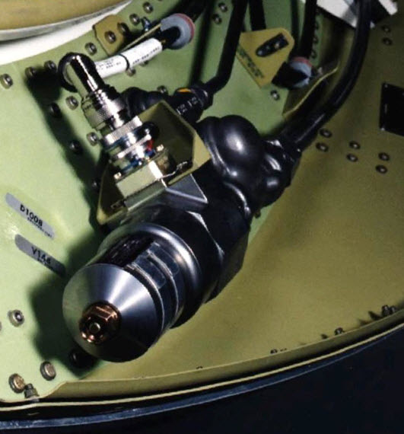
反推同步锁
同步锁

Slide 62
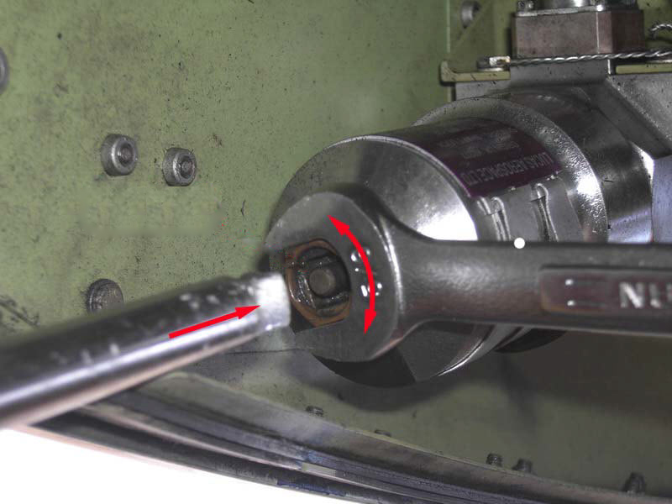
5/8英寸开口扳手来回小幅度转动六角螺帽
人工打开同步锁
3/8英寸方头工具插入开锁

Slide 63
发动机附件组件-EAU
EAU有以下主要功能：
（1）控制反推装置的自动收进操作
（2）辅助对反推控制系统排故
（3）控制驾驶舱P5后板的“REVERSER”（反推）灯
EAU内部有反推自动收进逻辑电路，这些电路控制反推装置的收进操作。

Slide 64
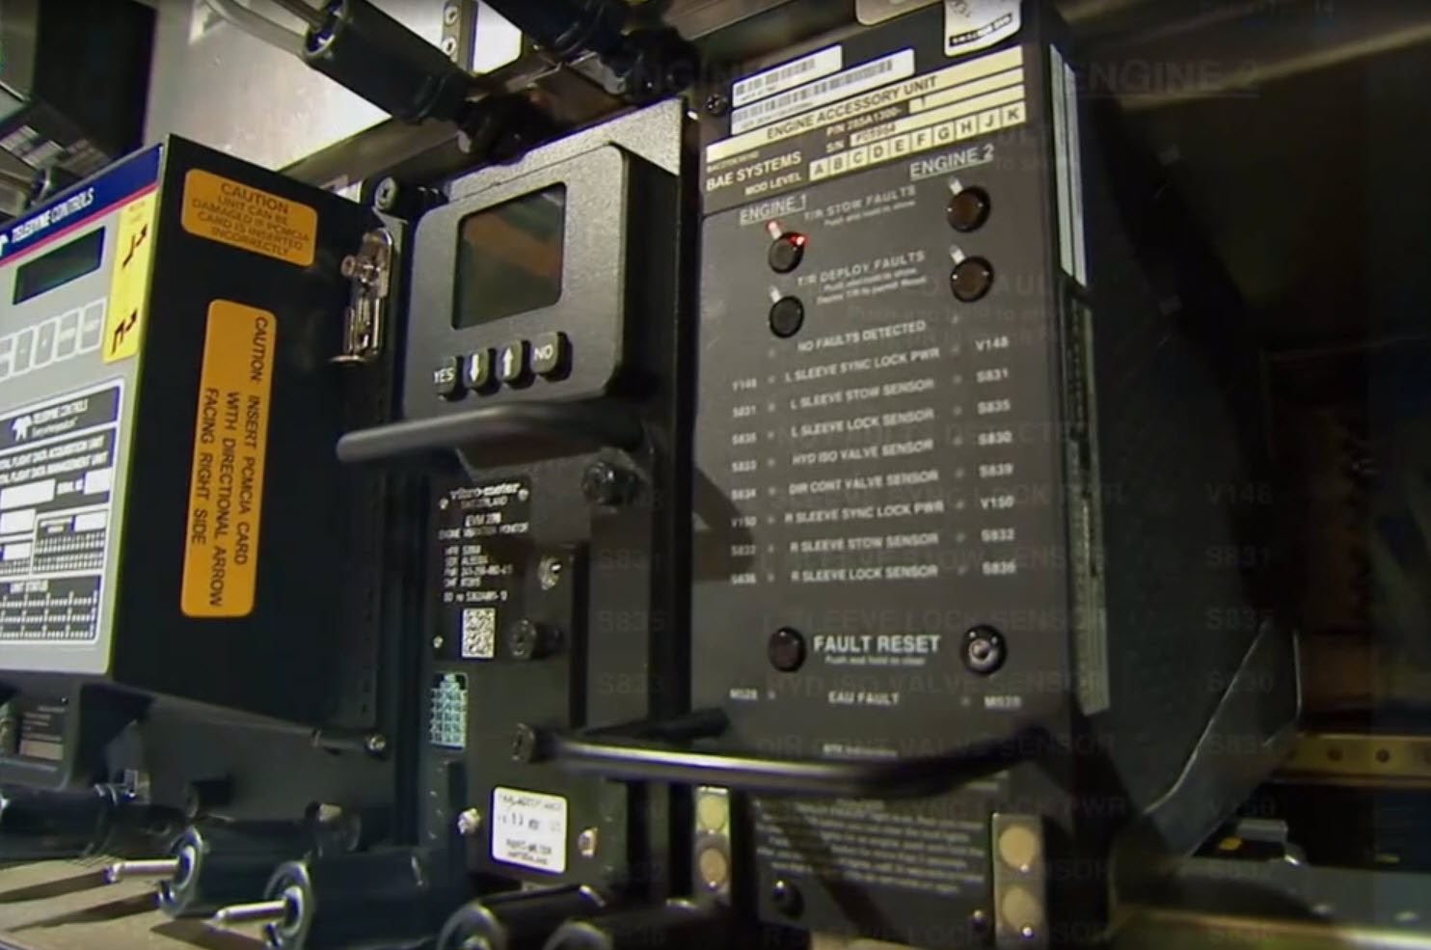
发动机附件组件
EAU
EAU 位于电子电气设备（EE）舱的E3设备架上。

Slide 65
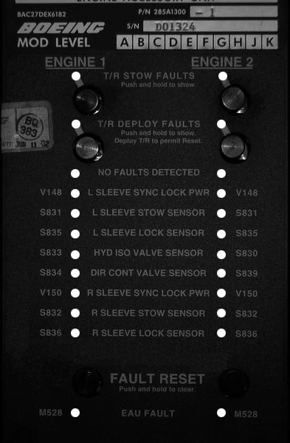
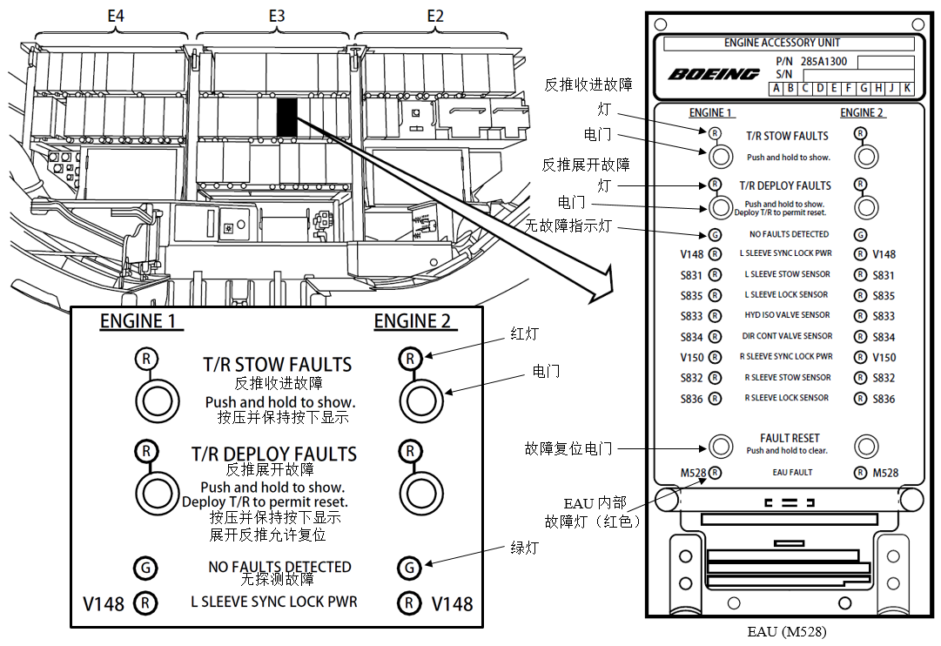
EAU 位于电子电气设备（EE）舱的E3设备架上。
EAU自测试

Slide 66
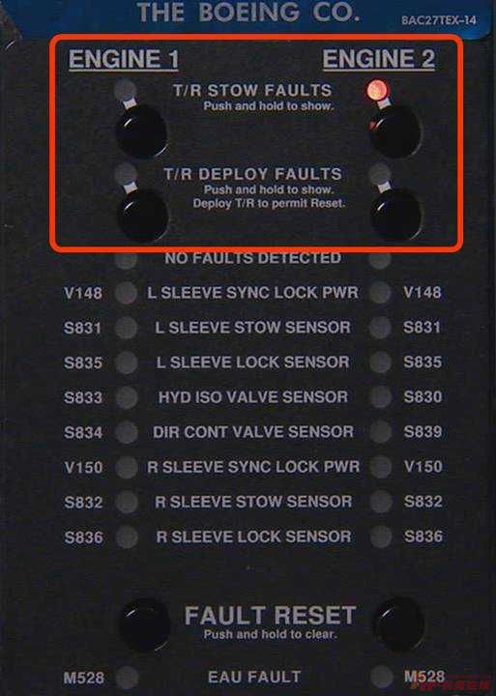
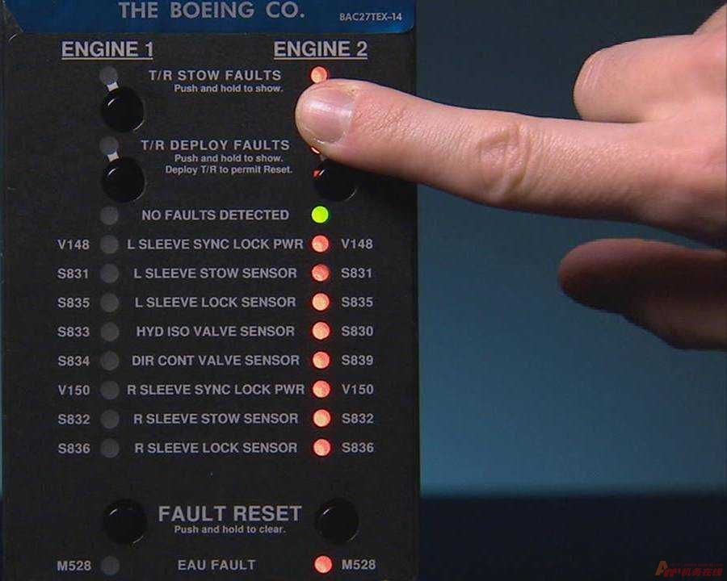
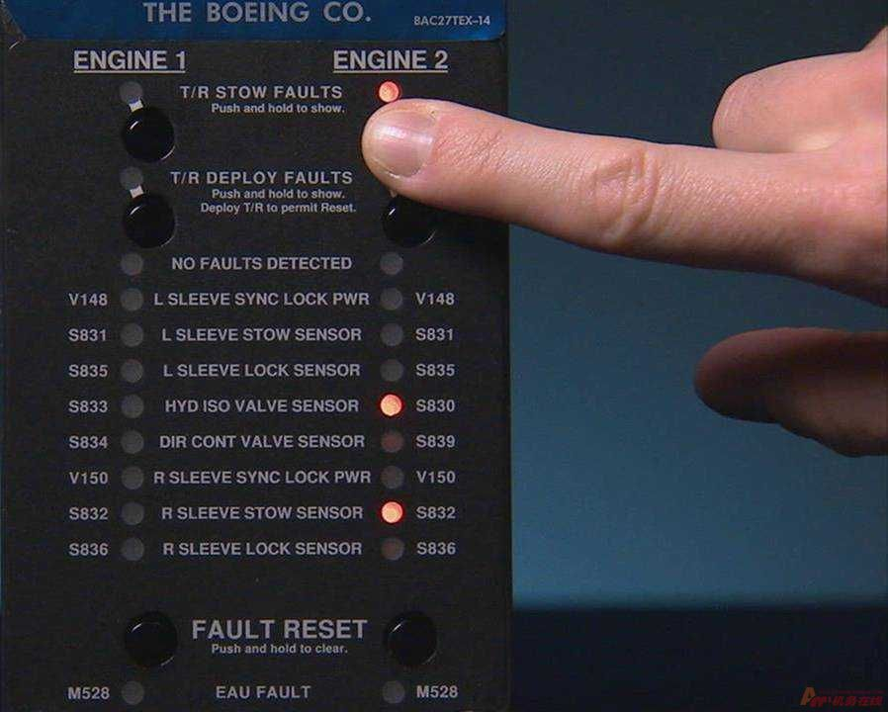
EAU上的自测试设备（BITE）可以辅助对反推系统排故。
EAU 控制后P5板的“REVERSER”灯，该灯亮通常表示反推系统存在故障。
针对每一侧的反推装置，EAU 面板有一系列指示灯和电门，在EAU 正面下方有一个标牌提供自测试指示。
EAU
2英尺加长杆的3/4英寸方形驱动工具

Slide 67
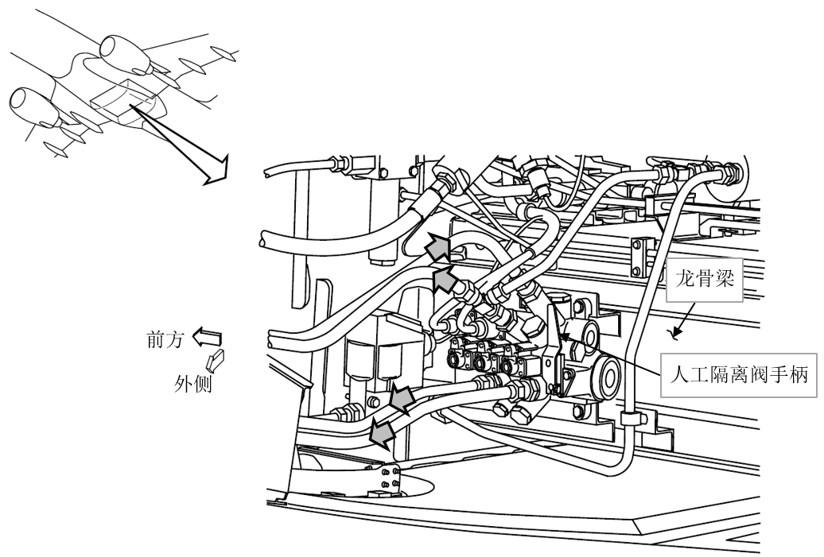
反推控制阀组件
供压管路
回油管路
反推控制阀组件控制通往反推液压作动筒的液压。
每一个组件上有一个手柄，用于维护时断开液压。
反推控制阀组件位于主轮舱龙骨梁上，1号反推控制阀组件位于左侧，2号反推控制阀组件位于右侧。
收进管路
展开管路

Slide 68
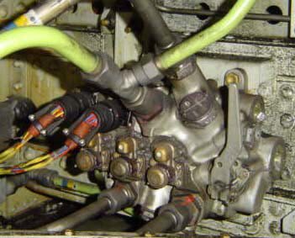
反推控制阀组件
供压管路
反推控制阀组件控制通往反推液压作动筒的液压。
每一个组件上有一个手柄，用于维护时断开液压。
每一个反推控制阀组件包含以下部件：
(1)隔离阀
(2)方向控制阀
(3)隔离阀接近电门
(4)方向控制阀接近电门
(5)预位电磁线圈
(7)收进电磁线圈
(8)展开电磁线圈
(9)人工隔离阀
人工隔离阀手柄
回油管路
收进管路
展开管路

Slide 69
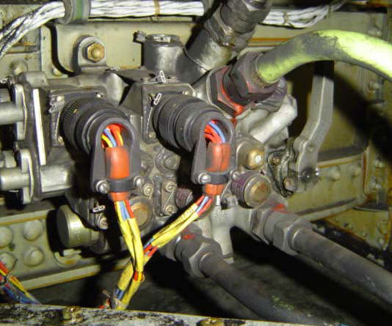
反推控制阀组件
供压管路
反推控制阀组件控制通往反推液压作动筒的液压。
每一个组件上有一个手柄，用于维护时断开液压。
每一个反推控制阀组件包含以下部件：
(1)隔离阀
(2)方向控制阀
(3)隔离阀接近电门
(4)方向控制阀接近电门
(5)预位电磁线圈
(7)收进电磁线圈
(8)展开电磁线圈
(9)人工隔离阀
人工隔离阀手柄
回油管路
展开管路
收进管路

Slide 70
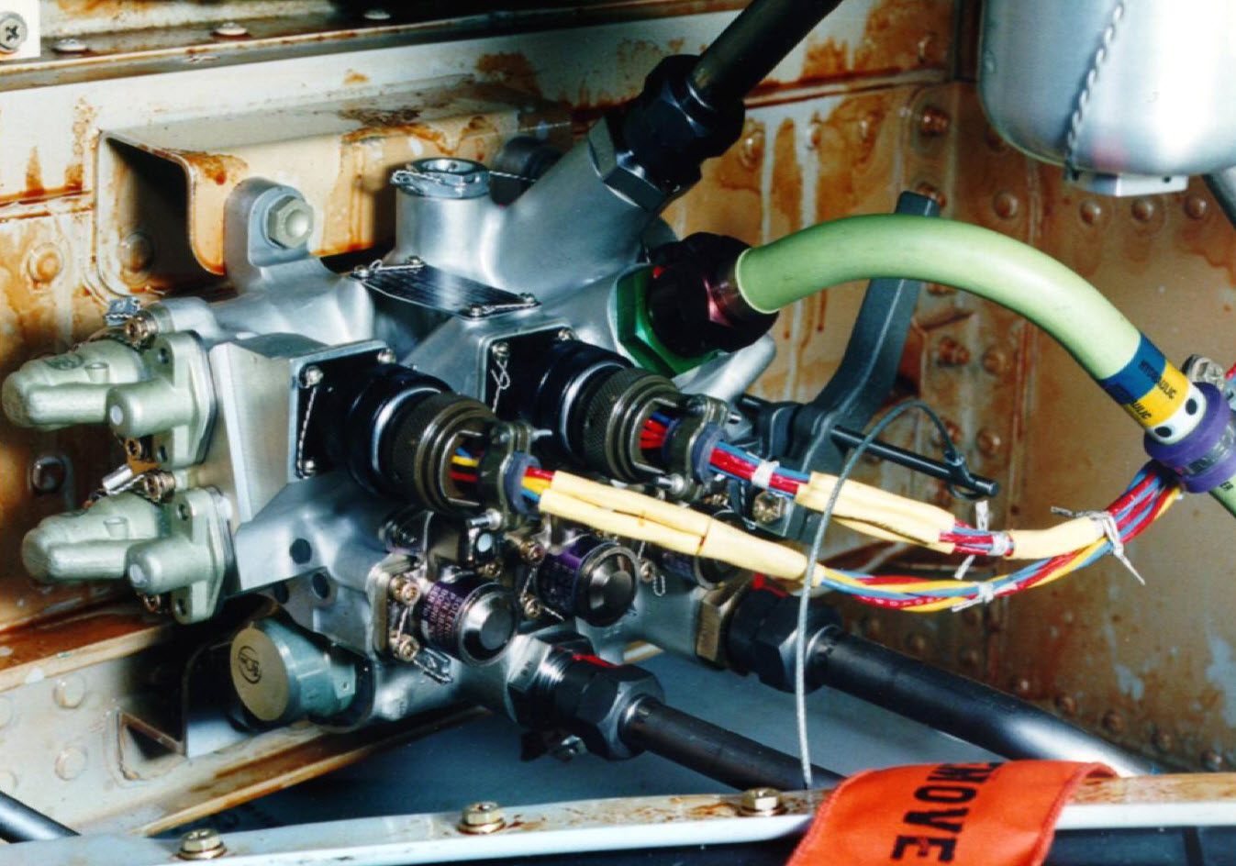
供压管路
人工隔离阀手柄
反推控制阀组件
回油管路
解除销
展开管路
收进管路

Slide 71
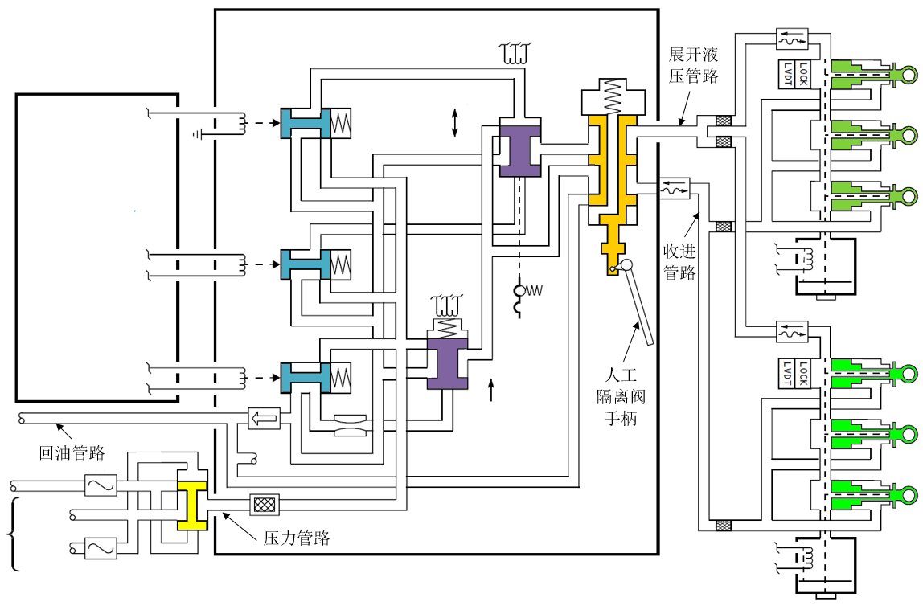
反推控制阀组件
DCV
收进
反推装置展开/收进控制电路
展开
预位
HIV
备用
EDP
1号发动机反推控制阀组件
A液压源
EMDP
液压保险-仅A液压源，B液压源没有

Slide 72
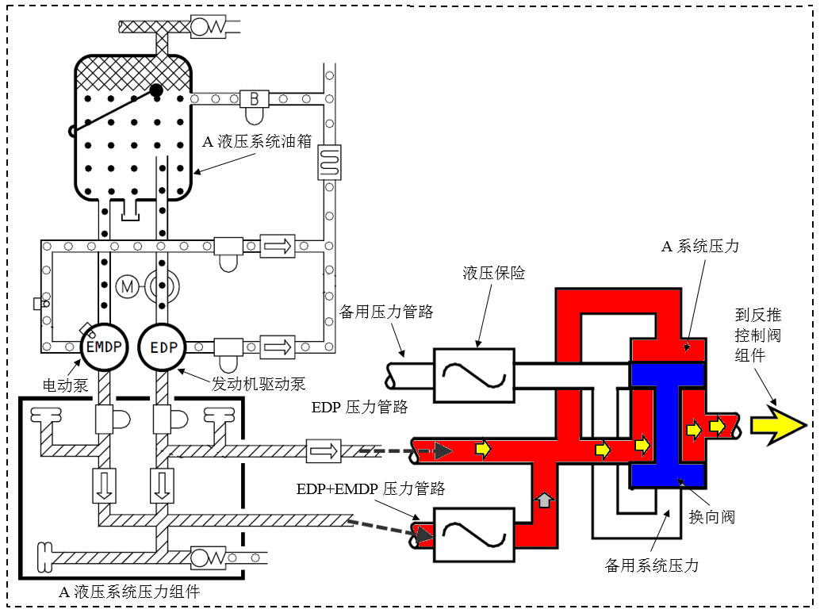
A液压源系统
反推控制阀组件供压

Slide 73

人工隔离阀
地面维护时可以通过操纵人工隔离阀手柄，隔离通往反推作动筒的液压。
展开管路
收进管路
将人工隔离阀扳到关断位时，反推作动筒的展开腔和收进腔都通回油。

Slide 74
人工隔离阀
DCV
收进
反推装置展开/收进控制电路
展开
预位
HIV
备用
EDP
1号发动机反推控制阀组件
A液压源
EMDP
液压保险-仅A液压源，B液压源没有

Slide 75
供压管路
人工隔离阀手柄
反推控制阀组件
回油管路
解除销
展开管路
人工隔离阀手柄上有一个销孔，用来在维护时插上解除销，使反推作动筒保持解除液压。反推控制阀组件位于主轮舱龙骨梁上，1号反推控制阀组件位于左侧，2号反推控制阀组件位于右侧。
收进管路

Slide 76
人工隔离阀维护注意事项
维护时对反推的隔离和放行飞机时对反推的隔离是不一样的。必须按照MM 手册的相关程序进行操作。
当从反推控制阀组件上拔出锁销之前，应该确认反推装置处于正确的位置。
如果反推移动套筒在收进位置，反推手柄必须在完全压下（收进）位置。如果反推移动套筒在展开位置，反推手柄必须不在收进位置。如果反推手柄的位置与反推移动套筒的位置不一致，当液压接通时，反推移动套筒会移动，如此有可能会操作人员或设备。
反推控制阀组件是航线可更换件，航线维护时可更换整个组件，但不能更换组件中的部件。

Slide 77
液压保险
反推控制系统共有三个液压保险。液压保险的作用是当液压管路发生泄漏时，液压保险切断管路，阻止液压油完全漏失。
备用液压系统的反推供油管路上有两个液压保险，每个反推装置一个。这些液压保险位于主轮舱龙骨梁上，左侧液压保险位于通往1号发动机反推装置供压管路，右侧液压保险位于通往2号发动机反推装置供压管路。第三个液压保险位于A液压系统供往1号发动机反推装置的供压管路上。此液压保险位于主轮舱前壁板的左侧。
B系统液压系统通向2号发动机反推装置的供压管路上没有液压保险。

Slide 78
液压保险
DCV
收进
反推装置展开/收进控制电路
展开
预位
HIV
备用
EDP
1号发动机反推控制阀组件
A液压源
EMDP
液压保险-仅A液压源，B液压源没有

Slide 79

备用系统液压保险：备用液压系统的反推供油管路上有两个液压保险，每个反推装置一个。这些液压保险位于主轮舱龙骨梁上，左侧液压保险位于通往1号发动机反推装置供压管路，右侧液压保险位于通往2号发动机反推装置供压管路。
备用系统液压保险

Slide 80

A系统液压保险：
位于A液压系统供往1号发动机反推装置的供压管路上。此液压保险位于主轮舱前壁板的左侧。
A液压源液压保险

Slide 81

液压保险
液压保险属于定量保险，液压保险在关闭前，允许175 立方英寸的油液通过。当流过液压保险的液压油超过175立方英寸后，液压保险切断液压管路，防止液压油的大量漏失。当液压保险上下游两侧的压力基本均衡时，保险打开，液压可以继续流过液压保险。

Slide 82
A液压源系统
换向阀

Slide 83

换向阀
换向阀
换向阀选择反推系统的工作压力源。两个换向阀位于主轮舱龙骨梁上。反推控制系统共有两个换向阀。当主液压系统的压力和备用液压系统的压力差达到125PSI时，换向阀转换。
在正常情况下A系统向1 号发动机反推装置供应液压，当A液压系统压力低于备用液压系统的压力超过125PSI时，换向阀转换。这样就由备用系统向1号发动机反推装置供压。当A系统压力高于备用系统压力超过125PSI时，换向阀重新转换。右侧换向阀选择通往2号反推装置的压力源，B系统为正常压力源，备用系统为备用压力源。

Slide 84



展开位
收进位
只有将正推力手柄收回到慢车位置才能操纵反推力手柄。
当提起反推手柄时，反推装置展开信号通往反推控制系统。反推控制阀组件获得控制电信号。
当飞机距离地面超过10英尺（3米）时，控制系统内的逻辑电路抑制反推装置的展开。
收进位
展开位
展开控制

Slide 85
反推展开控制电路
当飞机距离地面低于10ft，提起反推手柄至展开位置时：
-反推控制电门移动至展开位置；
-自动油门电门组件架内的电门（预位电门，收进电门，同步锁电门）移动至展开位；
-反推同步锁继电器（R477）导通；
-反推同步锁通电开锁；
-0.1秒钟后反推顺序继电器(R495)通电；
-预位和展开电磁线圈（位于反推控制阀组件内）通电；
-反推控制阀组件输送液压到反推作动筒。

Slide 86

电路按数字顺序工作
展开电路
预位线圈
电路控制：打开同步锁，展开和预位线圈通电

Slide 87

通电开锁
反推展开控制

Slide 88
反推展开控制
当飞机距离地面低于10ft，提起反推手柄至展开位置时，预位和展开电磁线圈导通。当预位电磁线圈导通，反推控制阀组件可以获取液压时，发生如下的情况：
（1）预位电磁阀克服弹簧力移动（向右），将液压油供往液压隔离阀（HIV）
（2）液压隔离阀（HIV）移至预位（向上）
（3）液压压力到达方向控制阀（DCV），使其向上移动。

Slide 89

展开控制
控制压力
供往展开腔压力
供往收进腔压力
展开、预位线圈通电
1号发动机反推控制阀组件

Slide 90
反推控制阀组件-液压
第1路→A液压源系统压力→换向阀→油滤→液压隔离阀→方向控制阀→人工隔离阀（上部通道）→反推作动筒的“展开”腔（头端）；
第2路→A液压源系统压力→换向阀→油滤→液压隔离阀→人工隔离阀（下部通道）→反推作动筒的“收进”腔（杆端）。
反推作动筒“展开”和“收进”都通压力油。
单作用式作动筒：伸出液压作动力大于缩入作动力，移动套筒展开。

Slide 91
收进腔
展开腔
通电开锁
反推作动筒“展开”和“收进”都通压力油。
单作用式作动筒：伸出液压作动力大于缩入作动力，移动套筒展开。
反推展开控制

Slide 92
液压源压力同时供到一号发动机每个反推作动筒的两腔。通到上部机械锁作动筒的液压打开了机械锁。液压通过同步轴管路通到中部和下部反推作动筒的“展开”腔。反推作动筒两腔的压力相等，但“展开”腔作动筒活塞的有效工作面积较大，导致作动筒活塞杆伸出。随着作动筒活塞杆的伸出，“收进”腔的液压油也流到了“展开”腔，反推移动套筒向后展开。同步轴可使同一侧作动筒（左侧三个作动筒或右侧三个作动筒）的动作同步。当移动套筒从“收进”位置向后移动完全展开时，阻流门完全放出，阻挡了外涵道向后的喷气，外涵风扇气流通过打开的格珊通道向斜前方喷出，产生反向推力。
阻力连杆
阻流门
移动套筒
反推作动筒活塞杆
格栅
反推装置展开

Slide 93
当压下反推手柄时，收进反推装置的信号传送到反推控制系统。反推控制阀组件得到控制电信号。
收进位
展开位
展开位
收进位
收进控制

Slide 94
收进控制
反推装置展开后，要想收进反推装置，必须把反推手柄压下至收进位置，此时会发生如下情况：
-在自动油门电门组件内的电门移至收进位；
-通过收进电门，收进反推装置的电信号通往EAU；
-收进电磁线圈通电；-展开电磁线圈断电；
-预位电磁线圈在EAU内接地，保持通电；
-反推控制阀组件将液压通往反推作动筒，以收进反推移动套筒；
-10.5秒钟后，预位电磁线圈和收进电磁线圈断电；
-18秒后反推同步锁入锁。

Slide 95
收进电磁线圈导通电路
28V备用直流汇流条电力→1号发动机灭火电门→ 1号发动机收进电门（自动油门电门组件内） → EAU逻辑电路（电门1） →收进电磁线圈（反推控制阀组件内） →收进电磁线圈内部接地（只要有电力通到收进电磁线圈就可使其导通）。
在以下条件下，EAU逻辑电路才能完成控制电路的导通：
1. 1号发动机上的一个或者两个移动套筒不在收进位置；
2. 1号发动机上的一个或者两个移动套筒脱离锁定位置。

Slide 96

收进电路
预位线圈
预位电门
收进线圈
10.5秒钟后，预位电磁线圈和收进电磁线圈断电

Slide 97
预位电磁线圈的导通电路
EAU的逻辑输出为预位电磁线圈提供接地点。
28V备用直流汇流条电力→1号发动机灭火电门→预位电磁线圈→预位电门（自动油门电门组件内） → EAU逻辑电路（电门2） →接地，预位电磁线圈通电导通。

Slide 98
EAU 逻辑电路（自动再收进）
在反推装置收进过程中，EAU逻辑电路控制预位和收进电磁线圈的工作。
EAU接收到复位信号时，反推收进逻辑电路复位，此时EAU没有输出信号。
在正常的工作过程中，当将反推手柄置于收进位置10.5 秒钟后，电路才复位。
由于EAU没有逻辑电路输出信号，收进电磁线圈和预位电磁线圈断电，通往反推作动筒的液压被切断。

Slide 99
EAU 逻辑电路（自动再收进）
在收进反推装置的过程中，如果10.5 秒后任一反推装置未收进或者未锁定，EAU逻辑电路仍会保持电信号的输出，即自动再收进功能。收进电磁线圈和预位电磁线圈通电。于是液压继续通到反推作动筒使反推移动套筒收进。

Slide 100
EAU逻辑电路
EAU逻辑电路保持电信号输出直到以下两种情况发生：
（1） EAU检测到反推装置收进并且已经锁定，并且按下EAU面板上的复位电门
（2） 再次操作反推，EAU检测到反推手柄置于收进位后10.5秒钟之内（少于10.5秒钟），反推装置已经收进并锁定。

Slide 101
EAU逻辑电路
当反推移动套筒接近传感器显示反推开锁或仍处于未收进状态时，EAU面板上的复位电门不能消除EAU 逻辑电路输出信号。
在下列情况下，EAU逻辑电路将输出信号：
（1）反推手柄处于收进位置超过10.5 秒钟；
（2）EAU接受到移动套筒未收进或未锁好的信号。
预位电磁线圈和收进电磁线圈通电，反推控制阀组件将液压通到反推作动筒以收进反推装置。

Slide 102

收进控制
展开腔通回油
通电
收进腔通回油
1号发动机反推控制阀组件

Slide 103
HIV和DVC位置传感器
在控制阀组件内有HIV（液压隔离阀）和DCV（方向控制阀）位置传感器，EAU使用在DCV和HIV上的位置传感器进行故障检测。

Slide 104
备用液压源供油时的串油
1号发动机反推系统的备用液压没有回油路。当使用备用液压系统展开反推后，在收进反推时，来自备用液压系统的液压油会回到A液压的油箱，即出现备用液压油向A系统的串油现象。
2号发动机反推系统不会出现串油现象。

Slide 105
EAU
EAU 监控来自每一个反推系统的以下部件的输入信号：
（1）左右反推移动套筒收进接近传感器
（2）左右反推移动套筒锁接近传感器
（3）液压隔离阀（HIV）位置信号传感器（在反推控制阀组件内）
（4）方向控制阀（DCV）位置信号传感器（在反推控制阀组件内）
（5）两侧同步锁的电压

Slide 106
EAU
反推收进故障
反推展开故障
EAU针对反推系统的每一个部件的输入都有相应的指示灯。
如果某一个部件失效，则完成自测试后，相应的指示灯会继续保持点亮。
这些灯都是红色的。
当提起反推手柄时，同步锁未能接收到电信号，EAU 就认为发生故障。
如果故障发生在反推装置展开过程中，则“T/R DEPLOY FAULTS”（反推展开故障）灯会亮；
如果故障发生在反推装置收进过程中或收进以后，则“T/R STOW FAULTS”（反推收进故障）灯会亮。两个故障灯都是红色的。

Slide 107
（1）按压并保持“T/R DEPLOY FAULTS”按钮（电门）
（2）所有的指示灯会亮
（3）保持亮的灯表示存在故障
（4）无故障，则绿色的“NO FAULTS DETECTED”（检测无故障）灯会亮
（5）释放测试按钮
（6）显示存在故障的保持亮的灯熄灭
EAU测试

Slide 108
EAU
BITE
反推收进故障
反推展开故障
BITE：Built In Test Equipment
可以使用“FAULTS RESET”（故障复位）按钮来消除EAU的故障记录。
展开故障只能在反推装置展开的情况下进行消除。
当反推无故障存在时，收放反推装置5次也能消除EAU故障记录信息
“EAU FAULT”灯亮表示EAU本身存在内部故障。

Slide 109
反推指示系统
反推指示系统在驾驶舱提供下列指示数据
(1)在CDS上显示REV(反推)信息
(2)REVERSER（反推）灯（P5后板）
(3)LVDT的实时数据和故障数据到CDU（控制显示组件）
(4)ENGINE CONTROL(发动机控制)灯（P5后板）

Slide 110

LVDT的实时数据和故障数据到CDU（控制显示组件）
反推指示系统

Slide 111

P5后板
反推指示

Slide 112
反推指示
反推指示系统向CDS提供反推移动套筒位置数据。
REV信息显示作为移动套筒位置的指示。
反推指示系统使用“REVERSER”灯来表示反推控制系统部件失效。
反推指示系统也可以通过“ENGINE CONTROL”灯来表示反推指示系统部件失效。
可以通过CDU来查看反推指示系统部件失效数据

Slide 113

反推力信息
反推力信息显示在N１指示器数字读数框的上部区域。
如果一台发动机的两个反推移动套筒移动到10%∼90%展开行程位置时，REV信息显示琥珀色。
如果一台发动机的两个反推移动套筒移动到超过90%展开行程，REV信息显示绿色。
如果REV显示，它将替换基准N1数字显示。即如果出现REV信息，原有的N1基准数字信息将消失。

Slide 114
每侧反推移动套筒各有一个LVDT传感器。
LVDT将移动套筒位置数据传送至发动机EEC。
EEC和DEU内部包含了控制REV信息的逻辑电路。
EEC通过ARINC 429数据总线提供信号到个DEU，在对应的显示组件上显示信息。

Slide 115
LVDT的实时数据和故障数据到CDU（控制显示组件）
反推指示系统

Slide 116

反推灯
琥珀色的反推灯位于发动机面板，该面板位于驾驶舱的P5后板。每台发动机在发动机面板上各有一个 “REVERSER”灯。当“REVERSER”灯点亮以后，经过一定的时间延时，主警戒灯亮。“REVERSER”灯在飞行中可以亮。

Slide 117

琥珀色的反推灯位于发动机面板，该面板位于驾驶舱的P5后板。每台发动机在发动机面板上各有一个 “REVERSER”灯。当“REVERSER”灯点亮以后，经过一定的时间延时，主警戒灯亮。“REVERSER”灯在飞行中可以亮。
P7板
反推灯

Slide 118
反推灯
在正常的反推收进过程中，“REVERSER”灯保持点亮10.5秒。
如果在收进过程中反推控制系统部件失效，则“ REVERSER”灯继续保持点亮。“REVERSER”灯继续保持点亮直到收进故障消失为止。
如果反推控制系统部件失效，在展开反推时“REVERSER”灯立刻点亮。“REVERSER”灯继续保持点亮直到排除展开故障并且在EAU上进行复位为止。

Slide 119
“REVERSER”灯
在反推收进或展开过程中，当下列任一反推控制系统部件未正常工作，“REVERSER”灯会点亮：
（1）接近传感器（每侧整流罩各2 个）
（2）同步锁
（3）位于反推控制阀组件内部的方向控制阀（DCV）
（4）位于反推控制阀组件内部的液压隔离阀（HIV）
EAU 内部包括识别反推控制系统部件失效的逻辑电路。EAU 控制“REVERSER”灯的工作。

Slide 120
反推控制灯
琥珀色的发动机控制灯位于发动机面板上，该面板位于驾驶舱的P5后板。每台发动机各有一个 “ENGINE CONTROL”（发动机控制）灯。
当发动机或反推LVDT故障时，发动机面板上的琥珀色“ENGINE CONTROL”灯会点亮。
此灯点亮时不允许放行飞机。主警戒灯会随之同时点亮。

Slide 121
反推控制灯
对每一反推装置，当下列任意两种条件满足时，“ENGINE CONTROL”灯会点亮：
（1）左侧移动套筒位置信号（来自LVDT）超出范围；
（2）右侧移动套筒位置信号（来自LVDT）超出范围；
（3）左侧移动套筒位置信号（来自LVDT）不一致；
（4）右侧移动套筒位置信号（来自LVDT）不一致；
在CDU上可以查看LVDT 实时数据和故障信息。
反推指示系统使用来自LVDT的信号控制“ENGINE CONTROL”灯。

Slide 122
LVDT的实时数据和故障数据到CDU（控制显示组件）
反推控制灯
反推指示系统使用来自LVDT的信号控制“ENGINE CONTROL”灯。

Slide 123
LVDT
LVDT提供反推移动套筒的位置数据到发动机EEC。EEC利用LVDT的信号来达到下列控制功能：
（1）控制CDS上的REV信息。
（2）控制发动机控制灯（P5后板）。
（3）通过CDU对LVDT进行故障隔离。
（4）反推联锁控制（60%）。
（5）发动机正推力和反推力控制。

Slide 124
LVDT
LVDT
反馈杆

Slide 125
LVDT
LVDT 是带有独立电枢的双通道传感器。LVDT有两个电插头分别用于EEC的A通道和B通道。
反推机械锁作动筒的反馈杆连接到LVDT的电枢组件。
LVDT位于机械锁作动筒的头端。打开风扇整流罩可以接近LVDT。
当反推移动套筒展开或收进时，锁作动筒的反馈杆带动LVDT 的电枢组件。
EEC向LVDT供电。LVDT 的输出电压与电枢的位置成比例，使LVDT的输出与移动套筒的位置成比例。

Slide 126

反推接近传感器

Slide 127

反推接近传感器

Slide 128
供压管路
人工隔离阀手柄
地面解除反推
回油管路
解除销
展开管路
人工隔离阀手柄上有一个销孔，用来在维护时插上解除销，使反推作动筒保持解除液压。反推控制阀组件位于主轮舱龙骨梁上，1号反推控制阀组件位于左侧，2号反推控制阀组件位于右侧。
收进管路

Slide 129
解除反推装置的目的：
（1）当人员和设备在这个区域时，防止误操作反推装置。
（2）隔离反推液压系统，将反推控制阀组件人工关断阀手柄用锁销锁定。
（1）确保正推力手柄在慢车位置，安放“DO-NOT-OPERATE”标牌
（2）确认对应反推手柄在收进位置安放“DO-NOT-OPERATE“标牌
（3）断开跳开关并安放安全标牌：
对于一号发动机：P18-2 ENGINE 1 THRUST REVERSER CONT
对于二号发动机：P6-2 ENGINE 2 THRUST REVERSER CONT
（4）安装锁销对于一号发动机，反推控制阀组件在主轮舱龙骨梁的左侧；
对于二号发动机，反推控制阀组件在主轮舱龙骨梁的右侧。顺时针转动人工关断阀手柄，使手柄上的销孔和控制阀组件上的孔对齐，安装锁销。
手柄
解除销
地面维护解除反推装置

Slide 130
反推系统MEL保留操作程序-液压收放
根据MEL的相关说明：
（1）当一个反推系统失效时，应将反推锁在关(前推)位置。
（2）当一个REVERSER(反推)灯失效时，应将反推锁在收进(正推力)位置。
（3）反推锁在收进(正推力)位置时，应确保反推同步锁处于锁定位置。

Slide 131





Slide 132




00

Slide 133




Slide 134
5/8英寸开口扳手来回小幅度转动六角螺帽
人工打开同步锁
3/8英寸方头工具插入开锁

Slide 135

2018.11.7

